Slide 1
Progetto Network Analysis
Air Algerie (AH)
Marco Abbadini
Samuele Ferri
Xhensila Hima
Simone Sudati
GRUPPO 7
Notes:
Buongiorno a tutti, noi siamo il gruppo 7 e la nostra presentazione verterà sulla compagnia aerea Air Algerie!

Slide 2


Indice
Air Algerie Compagnia, Storia, Accordi, Flotta
Tariffe, Air Algerie Plus (Frequent Flyer Program), Incidenti
Network Analysis
Struttura, Dati, Regioni, Istogrammi, Analisi approfondite
Diametro, Indici (Reciprocità, Densità, Transitività)
Centralità e centralizzazione (Degree, Closeness, Betweenness)
Conclusioni, Prospettive future
Notes:
La presentazione è divisa in due parti.
Nella prima parte introdurremo la compagnia facendo così riferimento alla storia, agli accordi commerciali, alla flotta, alle tariffe, al programma frequent flyer e agli incidenti.
Poi in seconda battuta passeremo alla network analysis considerando sia l’intero network sia i singoli nodi, fornendo indicazioni sui risultati e le prospettive future.

Slide 3


Compagnia
Air Algèrie è la compagnia aerea di bandiera algerina con sede centrale a Place Maurice Audin, Algeri.
Membro della Arab Air Carriers Organization
(Organizzazione araba dei trasporti aerei).
In attesa di diventare membro SkyTeam.
Tratte
I voli hanno principalmente origine dall’aeroporto Houari Boumédiène di Algeri.
Opera voli di linea
Internazionali verso 44 destinazioni
Nazionali verso 31 aeroporti algerini
Notes:
Air Algerie è una società per azioni come struttura societaria che ha sede ad Algeri (Algeria); è la compagnia aerea di bandiera algerina che gode di diritti preferenziali e di privilegi concessi dal governo algerino.
Ha il suo hub presso l'Aeroporto Houari Boumédiène (ALG) ed ha designato l'Aeroporto Oran Es Sénia (ORN) come focus city.
La compagnia vola verso 32 aeroporti nazionali così come verso 44 destinazioni internazionali in Africa, Medio Oriente, Asia, Europa e Nord America.
Air Algérie è membro della Arab Air Carriers Organization (Organizzazione Araba dei Trasporti Aerei). Inoltre è in attesa di diventare un membro di SkyTeam.

Slide 4
VELIVOLO A REAZIONE
Storia
FUSIONE
FONDAZIONE
03
02
06
01
ACCORDI
CODESHARE
05
04
CAMBIO QUOTE
CAMBIO NOME
1959
Acquisto Sud
Aviation Caravelle
23 Maggio 1953
Nascita CGTA
15 Marzo 1947
ad Algeri col nome SACA
Febbraio 2019 Aeroflot, Tunisair, Turkish Airlines, Royal Air Maroc
1963 → 1970 → 1974 Acquisizione progressiva governo algerino
1962 Air Algerie
Notes:
Abbiamo portato gli eventi principali che hanno caratterizzato la storia di Air Algerie:
TAPPA 1: Air Algeria è fondata nel 1947 come Société Algérienne de Construction Aéronautique (SACA).
TAPPA 2: Poi nel 1953 si fuse con la Compagnie Air Transport per formare la Compagnie Générale de Transports Aériens (CGTA).
TAPPA 3: Nel 1959 abbiamo il primo velivolo a reazione ad essere utilizzato fu un Sud Aviation Caravelle.
TAPPA 4: Dopo l'indipendenza dalla Francia ottenuta nel 1962, la compagnia mutò il nome in Air Algerie.
TAPPA 5: Successivamente nel 1963 il governo algerino divenne proprietario del 51% delle azioni della compagnia, quota aumentata all'83% nel 1970 e al 100% nel 1974, dopo l'acquisizione del restante 17% detenuto da Air France.
TAPPA 6: A febbraio 2019 Air Algerie ha firmato degli accordi di codeshare.

Slide 5
Accordi
Il codeshare agreement è un accordo tra linee aeree nel quale un vettore commercializza un servizio e pone il suo codice sui voli di un altro vettore.
Prevede l'inserimento di 2 codici aerei in un solo volo, in modo da assicurarne il riempimento.
Offre ai vettori la possibilità di offrire un servizio verso destinazioni che non figurano nelle rotte operate.
Da febbraio 2019 Air Algerie ha accordi di codeshare con le seguenti compagnie:
Aeroflot (è la principale compagnia aerea Russa)
Royal Air Maroc (è la principale compagnia aerea del Marocco)
Tunisair (è la principale aerea di bandiera della Tunisia)
Turkish Airlines (è la principale aerea di bandiera della Turchia)
Notes:
Il code-sharing agreement consiste in accordi commerciali tra due compagnie aeree che condividono i propri i codici identificativi al fine di operare il servizio di trasporto aereo su alcune rotte predefinite.
Da febbraio 2019 Air Algerie ha accordi di codeshare con le seguenti compagnie:
Aeroflot (è la principale compagnia aerea Russa)
Royal Air Maroc (è la principale compagnia aerea del Marocco)
Tunisair (è la principale aerea di bandiera della Tunisia)
Turkish Airlines (è la principale aerea di bandiera della Turchia)

Slide 6
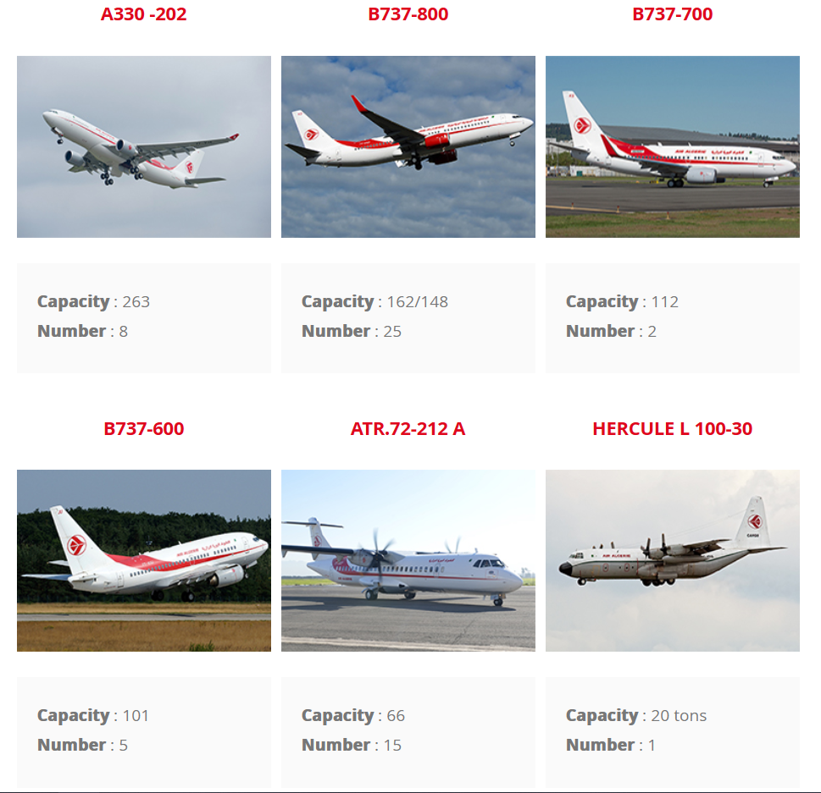
Flotta
Composta da 56 aeromobili moderni
Età media aeromobili di 11 anni
Conformi agli standard di sicurezza internazionali (Air European Security Approval AESA)
Operativi sia per il trasporto passeggeri che merci
Flotta molto varia
→ diversamente da compagnie low cost
Flotta giovane e con nuove introduzioni annuali
Notes:
Abbiamo mostrato i vari modelli di aeromobile che fanno parte di Air Algerie.
La flotta è composta da 56 aeromobili moderni, con un'età media di 11 anni, conformi agli standard di sicurezza internazionali, operati sia per il trasporto dei passeggeri che per il carico merci. Oggi la società si presenta con una flotta più giovane, ed ogni anno introduce nuove tratte all’interno della sua offerta.

Slide 7

Tariffe
3.
Tariffa famiglia
Ammissibile per i membri della stessa famiglia con un numero minimo di tre, persone.
Tariffa Junior
1.
Idoneo per tutti i passeggeri di età compresa tra 12 e 26 anni.
4.
Tariffa coppia
Idonea per coppie che viaggiano insieme sullo stesso volo, lo stesso itinerario e nelle stesse date nel viaggio di andata e di ritorno.
Tariffa Seniors
2.
Valida per qualsiasi passeggero di età superiore a 60 anni per gli uomini e di 55 anni per le donne.
Notes:
La compagnia offre essenzialmente quattro tipologie di tariffe come:
Tariffa Junior
Tariffa Seniors
Tariffa famiglia
Tariffa coppia

Slide 8

Air Algerie Plus
Frequent Flyer Program della compagnia, che propone le seguenti card (o livelli):
Djurdjura Card 1° Livello: Card d’ingresso
Chelia Card 2° Livello: Primi Bonus
Tahat Card 3° Livello: Bonus massimi
Fly.In Card Carta apposita per minore
Notes:
Come riconoscimento della lealtà dei propri passeggeri Air Algerie promuove il seguente frequent flyer program chiamato “Air Algerie Plus”.
Ogni viaggio permette di accumulare “miglia” che poi possono essere scambiati per riconoscimenti quali tickets, upgrade e permessi bagagli.
Come nuovo membro si ottiene la Djurdjura card, il che fornisce la priorità in coda.
Poi si passa alla Chelia card che consente di avere un trattamento prioritario dei bagagli e un bonus del 25% di miglia su ogni volo.
Proseguendo con le miglia accumulate si raggiunge la card più prestigiosa Tahat card che offre sconti massimi con il 50% delle miglia percorse per ogni volo, trattamento prioritario dei bagagli e molto altro.
Una carte a parte, fatta appositamente per minorenni è la Fly.In card.

Slide 9
Incidenti
8 Incidenti mortali, 10 incidenti non mortali, 6 dirottamenti. I più famosi:
13 agosto 2006: un Lockheed L-100-30 Hercules (marche 7T-VHG) operante il volo Air Algerie 2208 è precipitato nei pressi di Piacenza a causa di un'avaria al pilota automatico.
Il 14 marzo 2008: un Boeing 737-800 (marche 7T-VKA), che operava il volo 1143 da Parigi a Sétif con 120 persone a bordo riportò danni a causa di un atterraggio duro all'aeroporto di destinazione.
24 luglio 2014: un Mcdonell Douglas MD83, operante il volo Air Algerie 501,venne confermato lo schianto nel nord del Mali a causa di un forte temporale, uccidendo tutti i 110 passeggeri e i 6 membri dell'equipaggio.
Notes:
Una nota dolente che ha aumentato la fama della compagnia sono gli incidenti. Ve ne sono stati diversi: all’incirca 24 totali durante tutta la sua storia.
Tra questi 8 Incidenti mortali, 10 incidenti non mortali e 6 dirottamenti. I più famosi sono mostrati in questo slide.

Slide 10
Recensioni
Tripadvisor: 2,5/5 con 471 recensioni
Kayak.it: 6,4/10 con 83 recensioni
Edreams.it: 3.0/5 con 10 recensioni
Punti di forza:
Comodità posto a sedere
Spazio per le gambe
Personale
Tariffa comfort
Debolezze:
Esperienza a bordo
Servizio clienti
Pulizia
Notes:
Dalle recensioni presenti su molti siti abbiamo individuato alcuni punti di forza e di debolezza tra cui:
Comodità dei posti a sedere
Spazio per le gambe tra sedili
Personale disponibile
Tariffa comfort
Tuttavia pecca di servizio clienti e di pulizia a bordo.

Slide 11
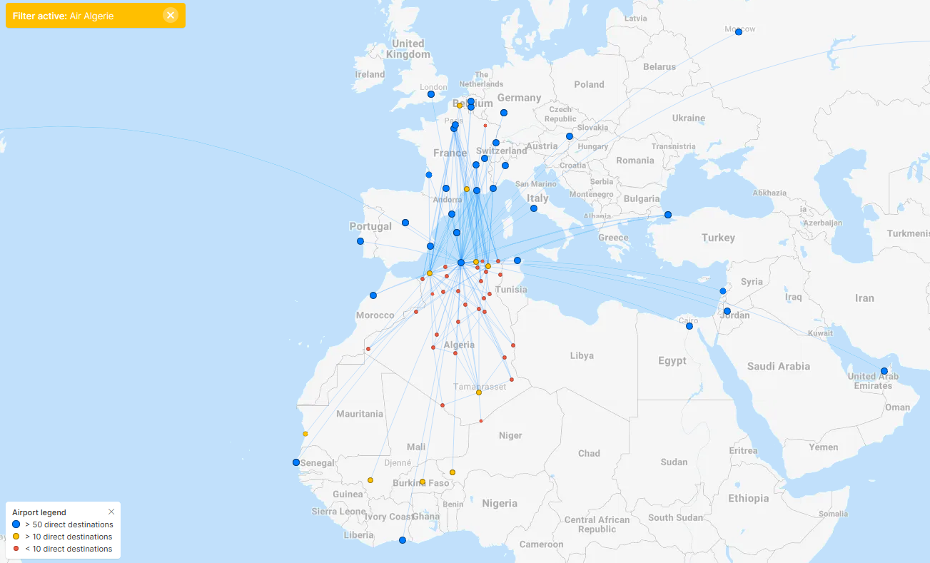
Rotte attuali
Notes:
Dopo aver presentato la compagnia procediamo ora con la Network Analysis. Con questa prima rappresentazione illustriamo l’estensione del network. Come notazione troviamo colorati in blu gli aeroporti più rilevanti. Possiamo subito notare una certa internazionalità della compagnia che presenta una predominanza di aeroporti nell’africa del nord in Algeria ma anche diversi voli di lungo raggio. In particolare un deciso interscambio di rotte con l’Europa dell’ovest.

Slide 12
Analisi di rete
Dati riferiti solo ai mesi di gennaio 2010 e 2020
 | 2010 | 2020
NODI | 67 | 73
LINKS | 201 | 329
Tutti i nodi sono unici, così come le tratte sono uniche
Notes:
Nel 2010 il network in questione era composto da 67 nodi e 201 rotte. Una dimensione notevole per una compagnia africana e che ha assistito ad un ulteriore aumento di 6 nodi e 128 rotte nel 2020. Osserviamo che l’incremento dei link è stato molto più accentuato di quello dei nodi. Considerate che parliamo di un aumento del 63% delle rotte, e un corrispettivo di 8,9% nei nodi.

Slide 13
Dati
 | 2010 | 2020 | Δ
Voli totali | 7049 | 12774 | +5725
Posti totali | 841 534 | 1 652 368 | +810 834
Posti/Volo | 118,6 | 129,3 | +10,7
Aeroporti | 67 | 73 | +6
Aeroporto con max seats | ALG | ALG | -
Aeroporto con max voli | ALG | ALG | -
Notes:
Addentrandoci più precisamente nel cambiamento a cui si è assistiti dal 2010 al 2020 abbiamo rilevato che i voli totali sono aumentati dell’81% grazie sia all’aumento delle rotte precedentemente visto ma anche ad un aumento di frequenza in determinate rotte che erano maggiormente frequentate. Con questo aumento dei voli totali abbiamo calcolato anche il relativo aumento di posti totali disponibili che è quasi raddoppiato rispetto al 2010. In seguito volendo svolgere una prima ricerca sull’aeroporto più rilevante abbiamo trovato che ALG (sigla che sta per Houari Boumédiène) era sia l’aeroporto da cui partivano il maggior numero di voli e anche quello dalla quale transitavano il maggior numero di passeggeri sommando la capienza dei voli che vi transitavano.

Slide 14


Matrice di
adiacenza
ALG
La matrice indica con il valore 1 se esiste un collegamento diretto tra i due nodi della rete.
La maggior parte delle tratte sono bidirezionali, pertanto la matrice risulta essere simmetrica per la quasi totalità.
Si nota ALG come aeroporto con il maggior numero di tratte; coerente con la struttura del network poi mostrata.
2010
Notes:
Per procedere con l’analisi del network, abbiamo rappresentato quest’ultimo attraverso la matrice di adiacenza. Essa pone degli 1 nelle posizioni nelle quali esiste un collegamento tra due nodi della rete. Abbiamo notato una decisa simmetria della matrice di adiacenza che ha confermato che la maggior parte dei collegamenti fosse bidirezionale e ha selezionato un aeroporto su tutti che è Algeri (ALG) il quale ha un collegamento con quasi tutti i restanti altri nodi della rete.

Slide 15


Matrice di
adiacenza
ALG
CZL
ORN
Il maggior numero di collegamenti tra aeroporti è visibile dall’aumento dei nodi adiacenti mostrati nella matrice rispetto al 2010.
Si notano gli aeroporti ALG, CZL e ORN oltre ad un incremento di tratte anche per altri.
L’aeroporto di ALG rimane comunque quello prevalente.
2020
Notes:
Nel 2020 è subito visibile un maggior numero di nodi adiacenti coerentemente con la crescita del network. Notiamo anche che al di là della netta predominanza di numero di collegamenti di ALG, altri due aeroporti si dimostrano essere più rilevanti degli altri: ORN e CZL. (In particolare accenniamo a Orano-Ahmed Benbella (ORN) che è la focus city della compagnia).

Slide 16


Struttura della rete
2010
2020
Vi è la presenza di un Hub&Spoke in entrambi gli anni: l’aeroporto di Algeri (ALG).
Notes:
Passiamo ora ad una primissima rappresentazione della rete. Il network qui è rappresentato nella sua totalità, e sia nel 2010 sia nel 2020 notiamo un aeroporto su tutti che è ALG. La sua centralità nella rete visivamente è evidente e la struttura Hub&Spoke sembra essere quella adottata dalla compagnia a partire dal 2010 ma anche tutt’ora nel 2020.

Slide 17
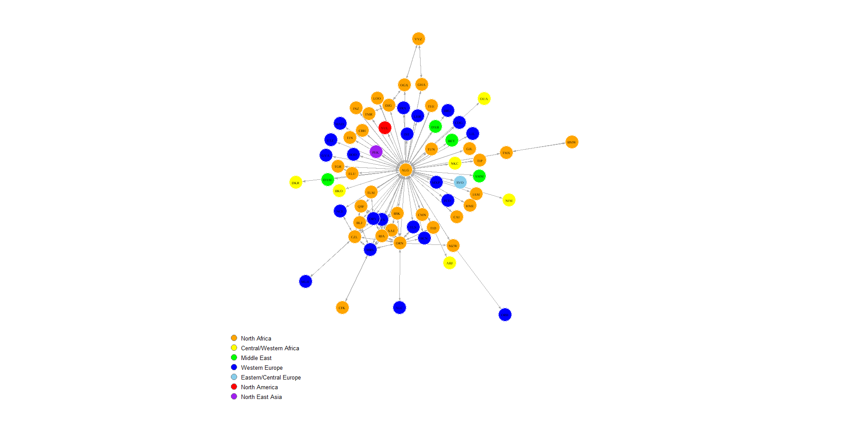
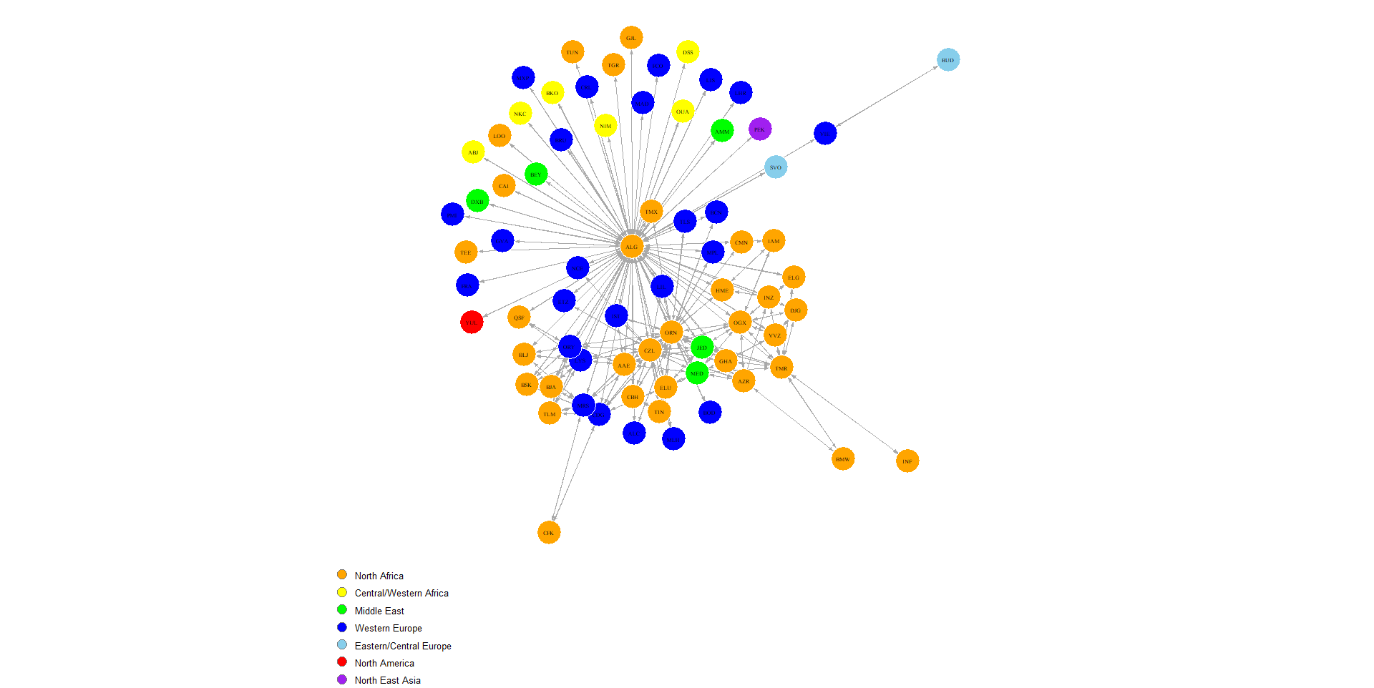
Divisione per Region Code
2010
2020
Nel corso del decennio c’è stata una crescita delle interconnessioni tra aeroporti nord africani e quelli dell’europa dell’ovest e un maggior numero di destinazioni extra-africa.
Notes:
Procedendo con una seconda rappresentazione più approfondita in cui coloriamo i nodi della rete a seconda del region code che distingue per continenti gli aeroporti. Si nota nel 2010 la predominanza di aeroporti nord africani colorati in arancio e inoltre la presenza di un solo aeroporto asiatico e uno solo americano. Nel 2020 invece si assiste alla crescita del network e visibile è l’intensificazione dello scambio di rotte tra nord africa e europa dell’ovest. Ed un consistente aumento dei nodi extra-africa.

Slide 18
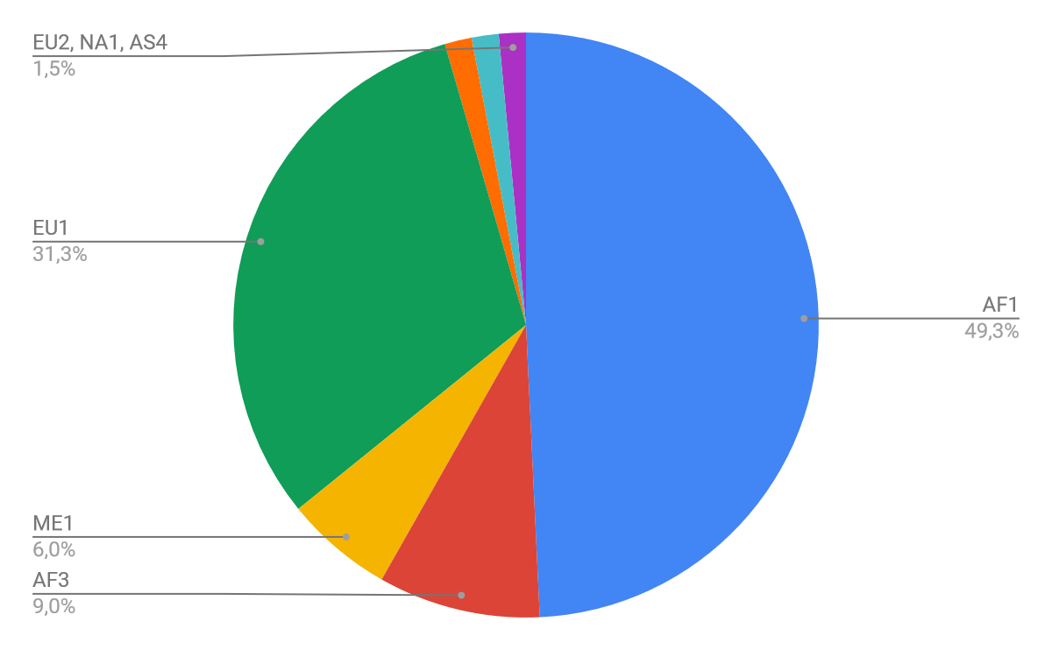
Region Code nel 2010
AFRICA
EUROPA
MEDIO ORIENTE
ASIA
AMERICA
67
Aeroporti
58,5%
32,8%
6,0%
1,5%
1,5%
Notes:
Passando ad un'analisi numerica di ciò che abbiamo osservato, scopriamo che dei 67 aeroporti del 2010 più della metà sono africani (58,5%) e che solo l’europa detiene una componente rilevante con il 32,8% degli aeroporti grazie ai 31,3% dei nodi dell’europa dell’ovest.

Slide 19
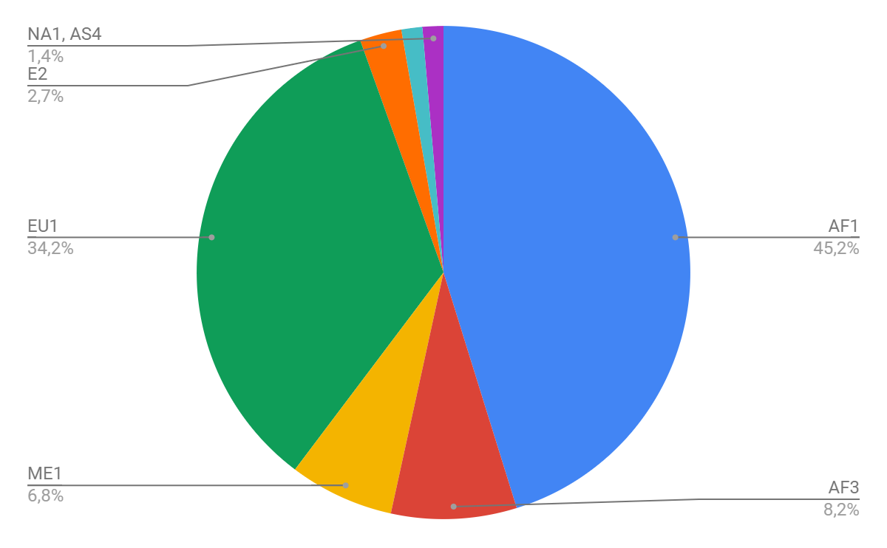
Region Code nel 2020
AFRICA
-5,1%
EUROPA
+4,1%
MEDIO ORIENTE
+0,8%
AMERICA
=
ASIA
=
73
Aeroporti
+1,089%
53,4%
36,9%
6,8%
1,4%
1,4%
Notes:
Nel decennio con la nascita di 6 nuovi aeroporti la differenza tra il numero di aeroporti africani e europei è ulteriormente diminuita, anche se gli aeroporti africani detengono ancora più della metà degli aeroporti totali della compagnia. Sempre presente ma poco rilevante la quota americana e asiatica degli aeroporti.

Slide 20
Aspettative e considerazioni
STRUTTURA
Dalla rappresentazione del network della compagnia sembrerebbe prevalere una struttura di tipo Hub&Spoke con Algeri (ALG) aeroporto principale.
C’è poi una parte di struttura che rispecchia quasi una Fully Connected con una maglia di interconnessioni prevalentemente tra aeroporti minori del continente africano.
VETTORI FULL SERVICE VS LOW COST
La flotta è costituita da molti aeromobili differenti, diversamente da come ci si aspetterebbe da una compagnia low-cost che predilige l’uso di un solo modello.
I voli includono tratte anche di lungo raggio con numerosi comfort.
La compagnia prevede un sistema di customer loyalty per i propri passeggeri (Full Service).
Cibo servito a bordo, check-in online e bagagli in stiva in base al biglietto acquistato.
Tutti questi punti sono in contrapposizione ad una tipica compagnia low-cost.
FULL SERVICE
Notes:
Dopo questo primissimo studio sulla rete abbiamo capito che dal punto di vista strutturale la rete della compagnia è di tipo hub & Spoke. Dobbiamo anche segnalare una sotto-parte del network coincidente con il nord africa che visivamente sembrerebbe presentare una struttura fully-connected. Lo capiremo meglio con il proseguio dell’analisi. Inoltre ci siamo addentrati sulla strategia della compagnia per capire se avesse propensione ad essere di tipo low cost oppure full service. Abbiamo visto che la flotta risulta essere variegata e ben strutturata, questo allontana dall’essere low cost che prediligerebbe un solo modello di veivolo. Abbiamo già accennato all’internazionalità della compagnia con voli di lungo raggio extra-africa forniti di diversi comfort, tipico di una compagnia full service. Anche la presenza del frequent flyer program è a favore del full service per aumentare la fedeltà dei clienti. In ultima battuta anche l’attenzione alla qualità del servizio con il cibo servito a bordo, la presenza del check-in online non ancora totalmente diffusa nelle compagnia africane ci conferma ancora una volta la propensione al full service. Quindi possiamo affermare che la compagnia è di tipo full service.

Slide 21
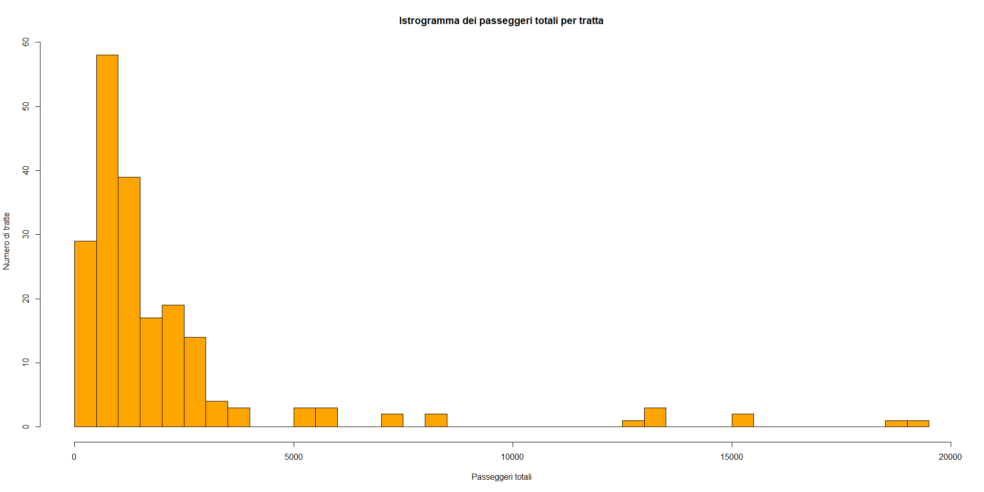
Posti disponibili mensili per tratta
2010
La media mensile dei posti totali per tratta è 2093,36.
Le tratte hanno disponibilità eterogenee (Dev. Standard = 3048,60).
Le tratte più percorse raggiungono circa i 19 000 posti disponibili mensili.
Notes:
Mostriamo ora un istogramma in cui sono distribuiti i posti disponibili mensili per tratta considerando anche il fatto che mensilmente ci possano essere molti voli che percorrono la stessa tratta.
La media per il 2010 è 2093,36, tuttavia una così alta deviazione standard ci dice che la disponibilità di posti nelle varie tratte è molto variegata: vi sono molte tratte concentrate intorno ai 1000 seats mensili e ci sono anche delle tratte che raggiungono fino ai 19 000 posti mensili disponibili.

Slide 22
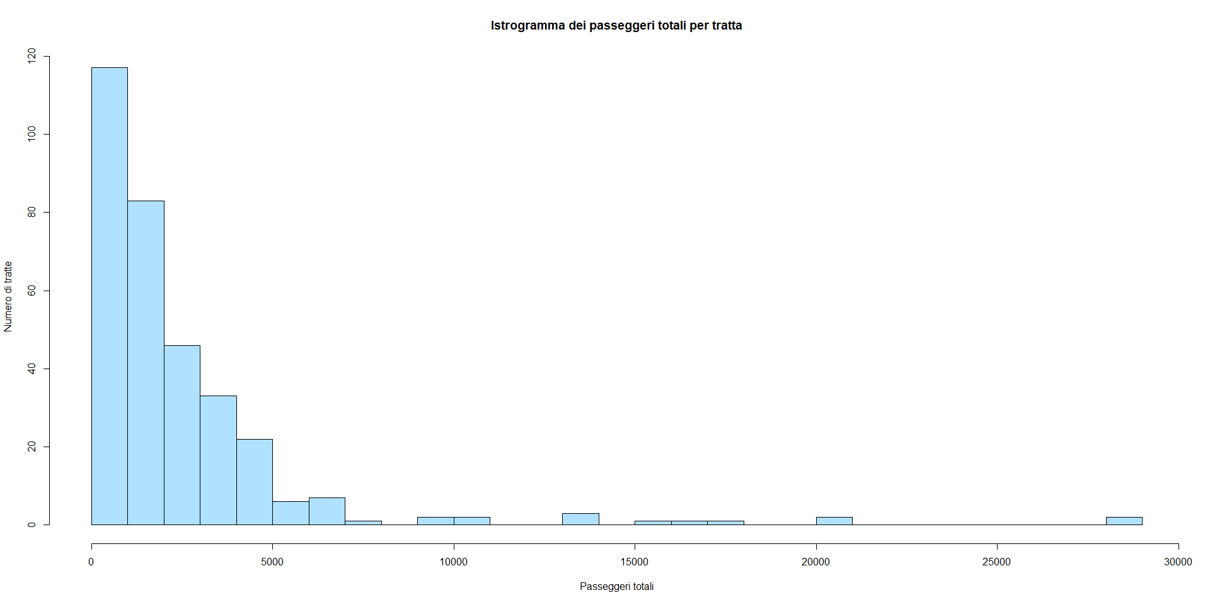
Posti disponibili mensili per tratta
2020
La media mensile dei posti totali per tratta è 2511,19 (+19% ).
Le tratte hanno disponibilità eterogenee (Dev. Standard = 3513,87 (+15%)). Le tratte più percorse raggiungono circa i 28 000 (+36%) posti disponibili mensili.
Algeri (ALG) - Paris Charles de Gaulle Apt (CDG)
Notes:
Nel 2020 vi è un deciso incremento (+19%) dei posti disponibili mensili per tratta fino ad arrivare a 2511,19 in media.
Inoltre gli outliers arrivano fino a 28 000 posti sulla tratta Algeri (ALG) - Paris Charles de Gaulle Apt (CDG).

Slide 23
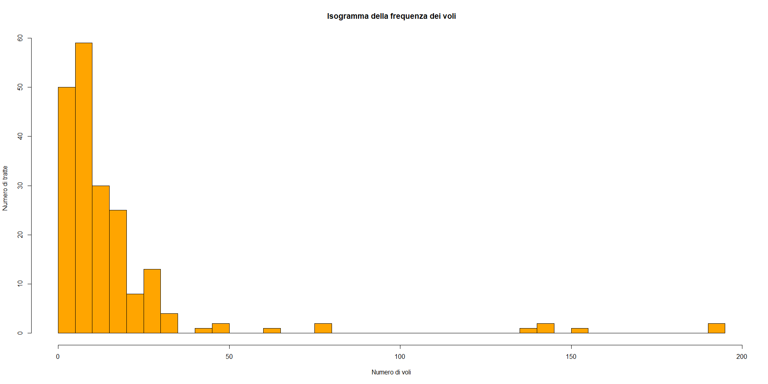
Frequenza voli mensile per tratta
2010
La media del numero di voli per tratta mensile è 17,64 (voli per tratta mensili).
La deviazione standard è 27,60. Le tratte più percorse arrivano fino a 190 voli mensili.
Algeri (ALG) - Oran Es Senia Apt (ORN)
Notes:
In questo altro tipo di istogramma è rappresentata la frequenza mensile dei voli: la media è 17,64 voli per tratta.
Anche qui notiamo una deviazione standard molto elevata che ci conferma che le tratte sono molto eterogenee tra loro: la maggior parte delle tratte non ha più di 25 voli mensili ma ad esempio sulla rotta Algeri (ALG) - Orano-Ahmed Benbella (ORN) ci sono addirittura 198 voli mensili.

Slide 24
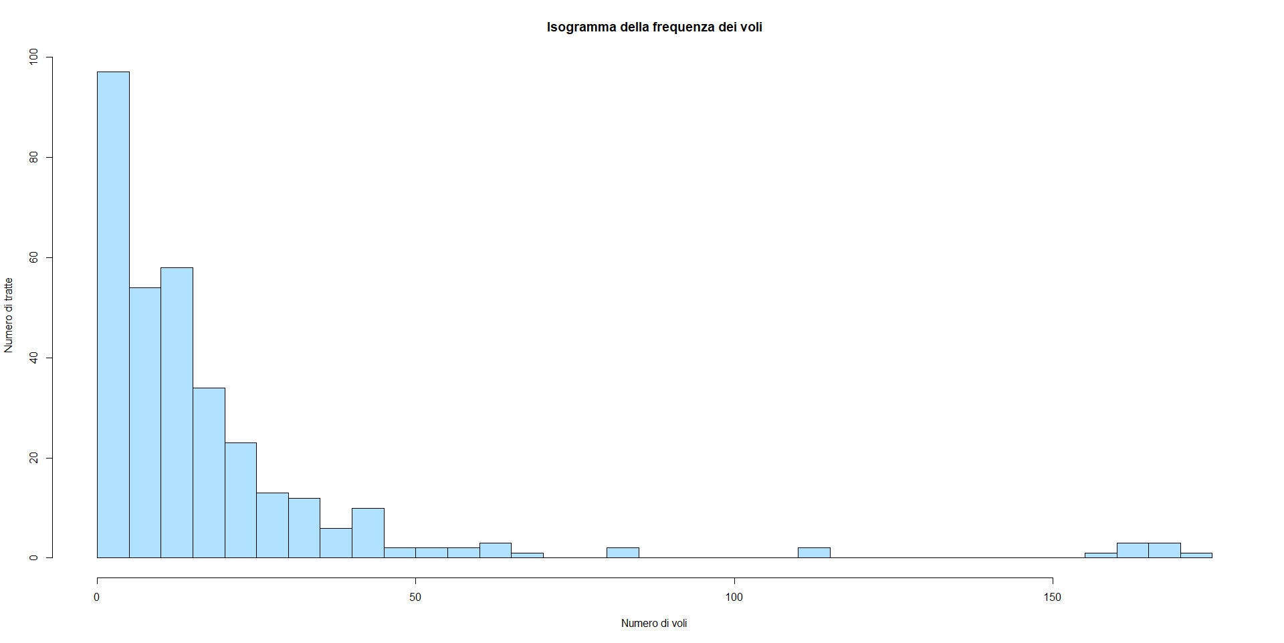
Frequenza voli mensile per tratta
2020
La media del numero di voli per tratta mensile è 19,41 (+10% ) (voli per tratta mensili).
La deviazione standard è 27,79 (=). Le tratte più percorse arrivano fino a 180 (-5% ) voli mensili.
Notes:
Nel 2020 constatiamo un aumento del 10% della frequenza di percorrenza delle tratte in media fino a raggiungere i 19,41 voli per tratta mensili come media.
Notiamo inoltre un calo del numero di voli per le tratte più percorse.

Slide 25

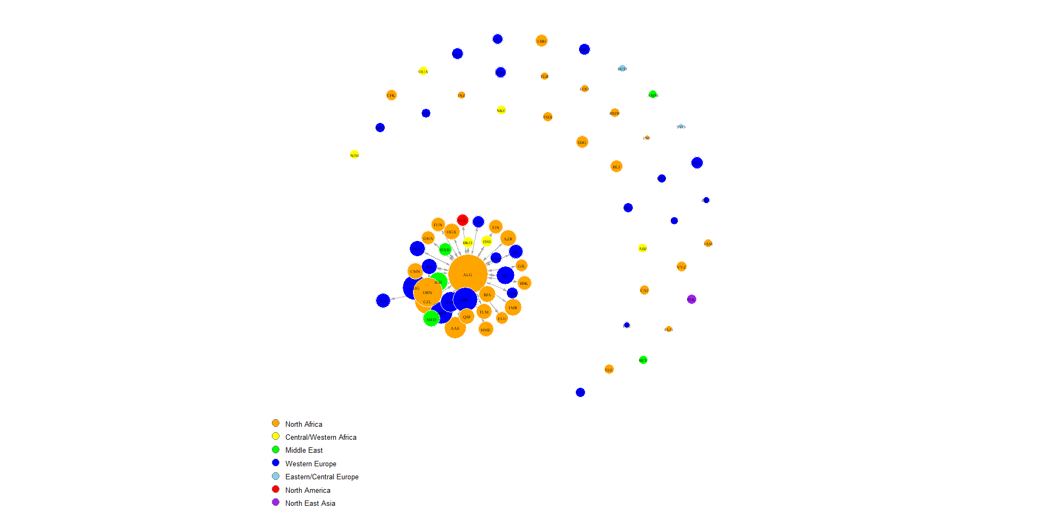
Link con seats totali superiori alla media
2010
2020
Visualizzate solo le tratte con numero passeggeri totali superiori alla media.
Notes:
In questo grafico è visualizzato il network senza le tratte con il numero passeggeri totali inferiori alla media. Nel decennio questo tipo di tratte sono aumentate, e oltre a quelle già presenti nel 2010 si sono aggiunte alcuni collegamenti soprattutto verso l’europa, il medio oriente e anche il centrafrica.

Slide 26
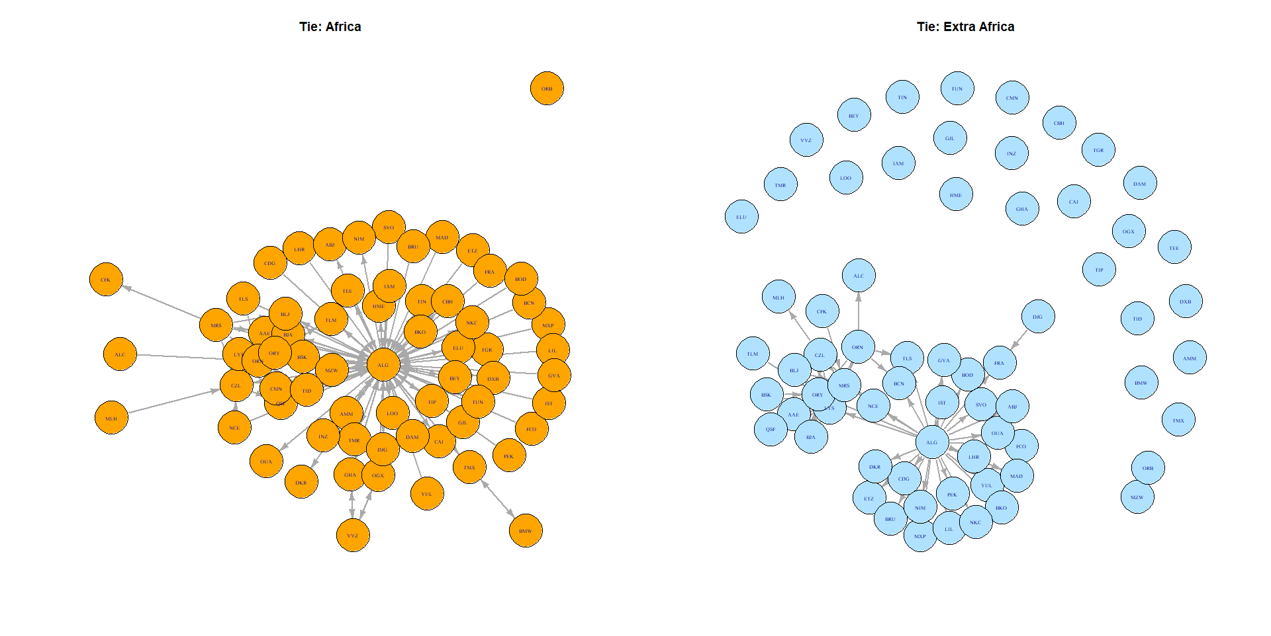
Link con destinazione Africa/Extra-Africa
2010
L’aeroporto di Örebro è l’unico senza voli verso l’Africa.
Vi sono numerosi aeroporti che non hanno voli verso l’estero.
Notes:
Mostriamo ora il network evidenziando soltanto le tratte che hanno una destinazione africana a sinistra e extra-africana a destra (considerando solo l’aeroporto di arrivo).
Questo è il grafico del 2010, a sinistra si può notare come l’aeroporto di Örebro è l’unico senza voli verso altri aeroporti africani. A destra si può notare che vi sono numerosi aeroporti che non hanno voli verso destinazioni extra-africane.

Slide 27
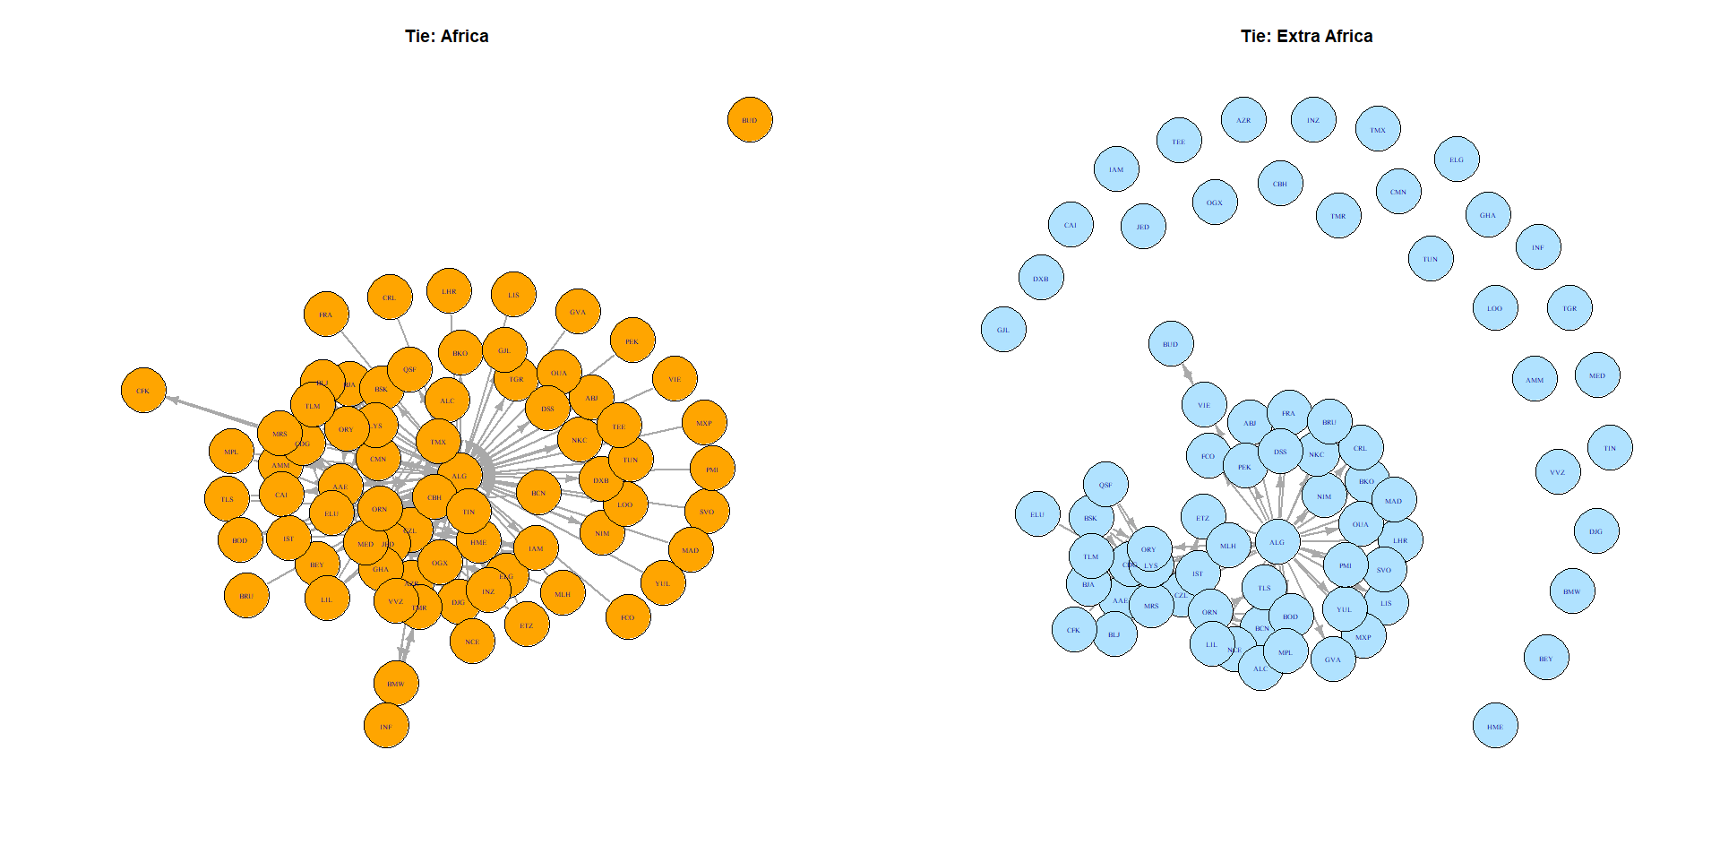
Link con destinazione Africa/Extra-Africa
2020
L’aeroporto di Budapest è l’unico senza voli verso l’Africa.
Vi sono numerosi aeroporti che non hanno voli verso l’estero.
Notes:
Nel 2020 la situazione è simile a quella di dieci anni fa, con la sola differenza che a sinistra è l’aeroporto di Budapest l’unico senza voli verso altri aeroporti africani.

Slide 28
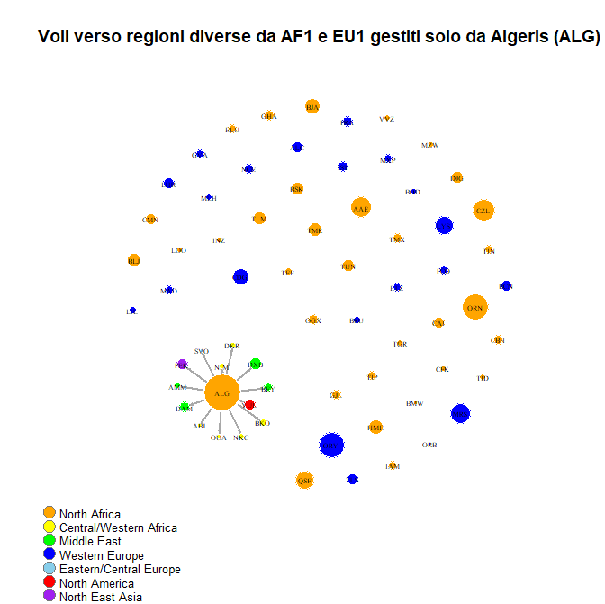
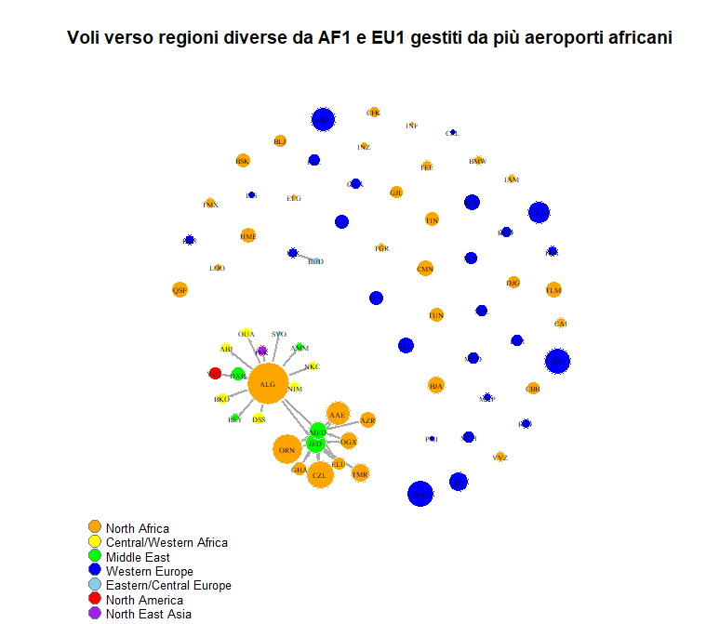
Analisi approfondita (1)
Analisi delle tratte con destinazione diversa da North Africa (AF1) e Western Europe (EU1).
2010
2020
Si può notare che se nel 2010 era solo l'aeroporto di Algeri (ALG) a gestire questi voli internazionali, nel 2020 anche altri aeroporti africani come Orano-Ahmed Benbella (ORN) gestiscono questo tipo di tratte.
Notes:
Nelle prossime slide verranno fatte delle indagini più approfondite del network.
In questa prima analisi si analizza il cambiamento nel corso del decennio delle tratte con destinazione diversa dal nord africa (AF1) e l’europa dell’ovest (EU1).
Si può notare che se nel 2010 era solo l'aeroporto di Algeri (ALG) a gestire questi voli internazionali, nel 2020 anche altri aeroporti africani come Orano-Ahmed Benbella (ORN) gestiscono questo tipo di tratte.

Slide 29
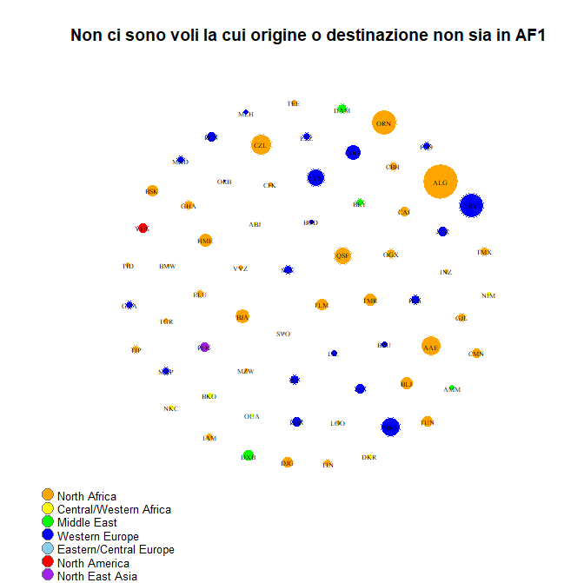
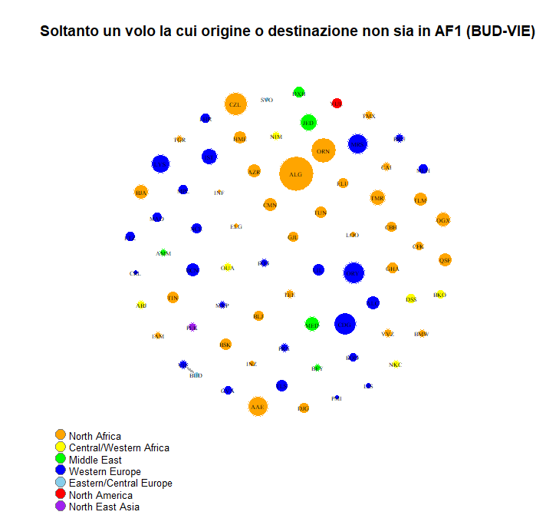
Analisi approfondita (2)
Analisi delle tratte con origine e destinazione entrambe non nord africane.
2010
2020
Solo nel 2020 vi è una tratta la cui origine e destinazione sono entrambe extra-africa: la tratta tra l’aeroporto di Budapest (BUD) e Vienna (VIE).
Notes:
In questa seconda analisi analizziamo se ci sono voli con origine e destinazione entrambe non nord africane.
Nel 2010 non ci sono tratte di questo tipo, mentre nel 2020 vi è solo una tratta tra l’aeroporto di Budapest (BUD) e quello di Vienna (VIE). Quest’ultima è un’unica eccezione, nel restante parte dei casi c’è sempre un aeroporto africano come origine o destinazione.

Slide 30
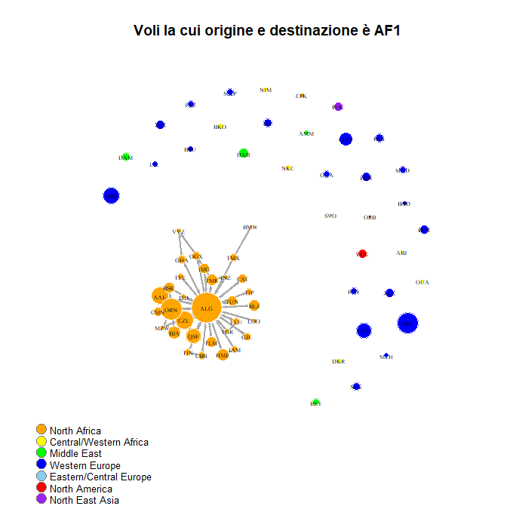
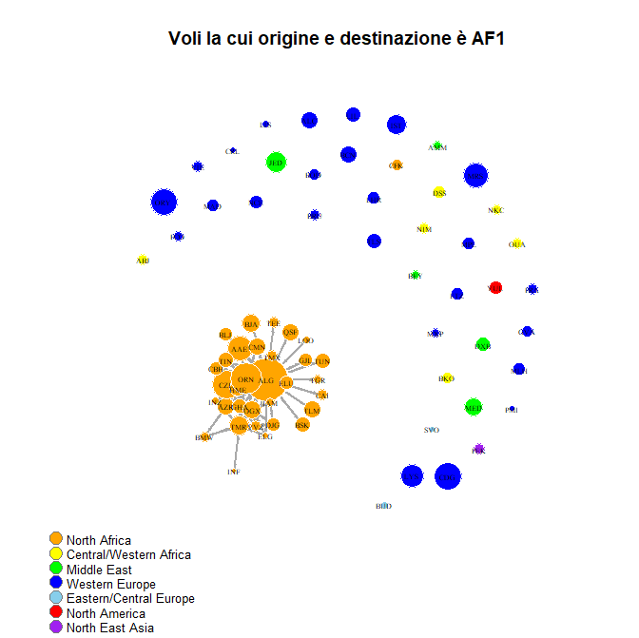
Analisi approfondita (3)
Analisi delle tratte con origine e destinazione entrambe nord africane.
2010
2020
Si può notare un piccolo incremento nei collegamenti tra i vari aeroporti nord africani.
Notes:
In questa terza analisi analizziamo se esistono voli con origine e destinazione entrambe nord africane. Si può vedere come la rete africana si è addensata nel tempo: se nel 2010 la maggior parte delle rotte comprendeva anche Algeri (ALG), nel 2020 sono aumentate anche rotte tra aeroporti africani minori.

Slide 31
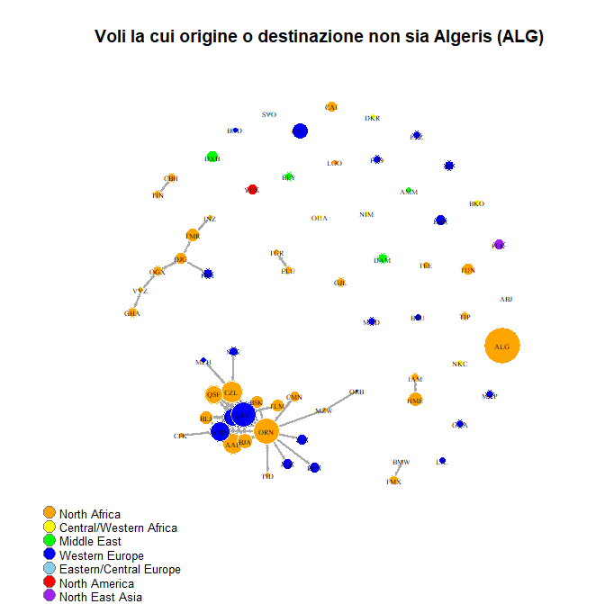
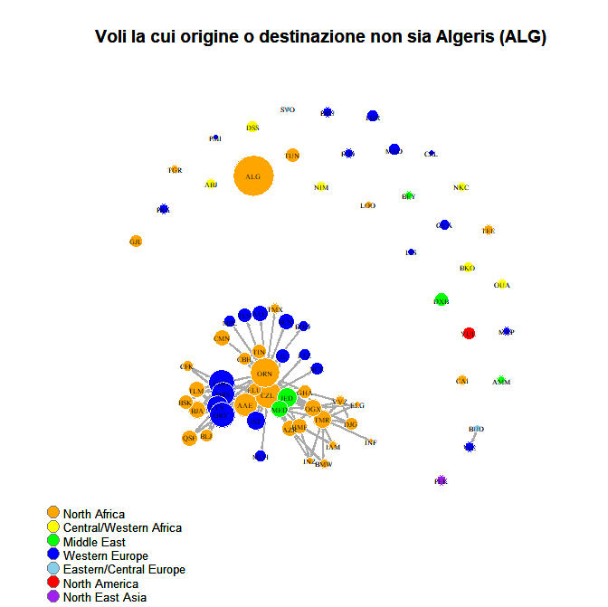
Analisi approfondita (4)
Analisi delle tratte che non comprendono l’aeroporto principale di Algeri (ALG).
2010
2020
Si può notare che nel 2010 vi sono numerosi collegamenti tra aeroporti africani e una rete più piccola che comprendeva anche alcuni aeroporti europei. Nel 2020, con l’aumento dei collegamenti, la rete principale ha inglobato numerosi altri aeroporti di quelle due zone e addirittura alcuni del medio oriente. Rimane fuori da questa rete la tratta Budapest (BUD) - Vienna (VIE).
Notes:
In quest’ultima analisi sono mostrati tutti i voli che non comprendono l’hub principale di Algeri (ALG).
Si può notare che nel 2010 vi sono numerosi collegamenti tra aeroporti africani in aggiunta a una rete più piccola che comprendeva anche alcuni aeroporti europei. Nel 2020, con l’aumento dei collegamenti, la rete principale ha inglobato numerosi altri aeroporti perfino alcuni del medio oriente. Rimane fuori da questa rete la tratta Budapest (BUD) - Vienna (VIE).

Slide 32
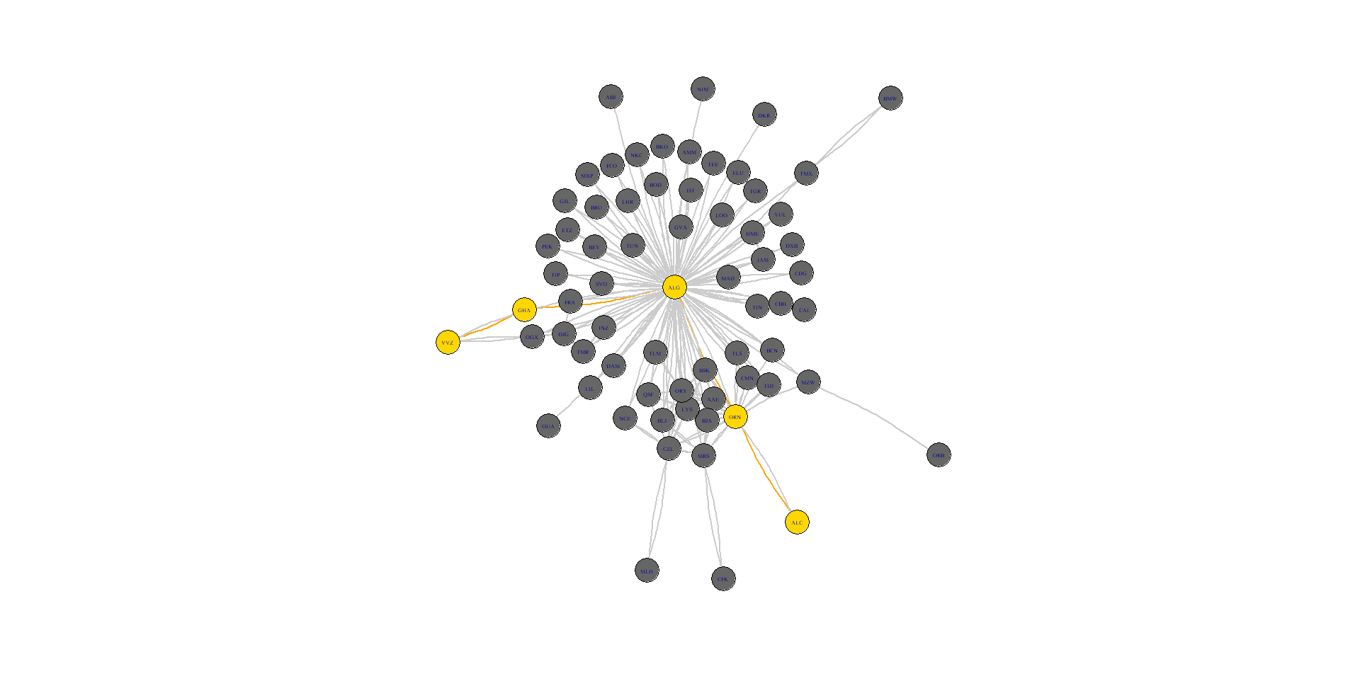
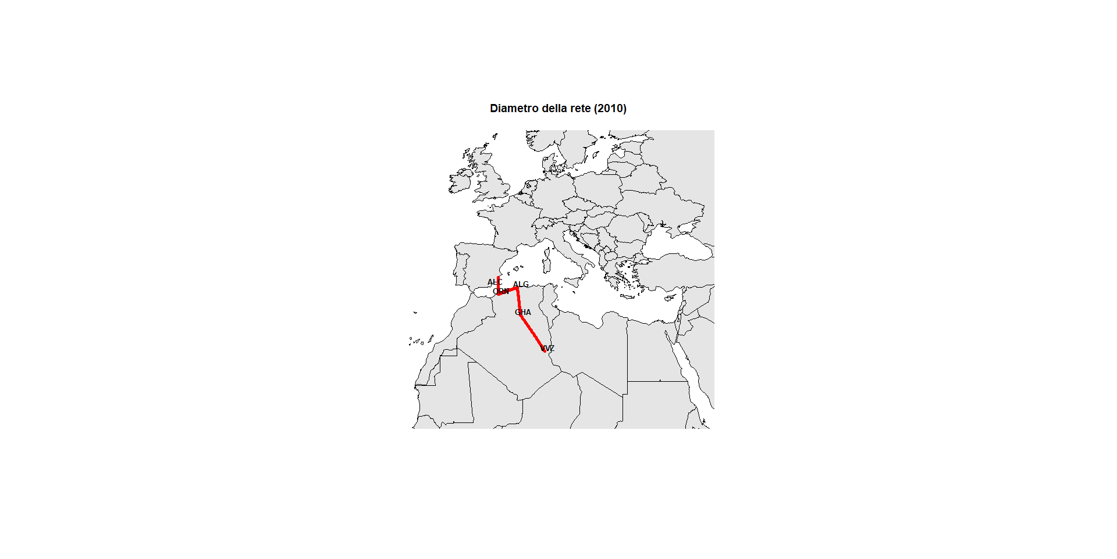
Diametro della rete: 4
Distanza media tra i nodi:
Nel 2010 è 2,11
Nel 2020 è 2,01
2010
ALC (Alicante Airport) - ORN (Oran Ahmed Ben Bella Apt) - ALG (Algiers) - GHA (Ghardaia) - VVZ (Illizi)
Il diametro rappresenta la più lunga distanza geodetica della rete, ovvero il più lungo dei percorsi più corti della rete.
Notes:
Procediamo la nostra analisi con lo studio del diametro: esso rappresenta il numero minimo di voli diretti necessari per collegare i due nodi più lontani nel network.
Nel 2010 il diametro è 4: in figura sono rappresentati i 4 aeroporti collegati.

Slide 33
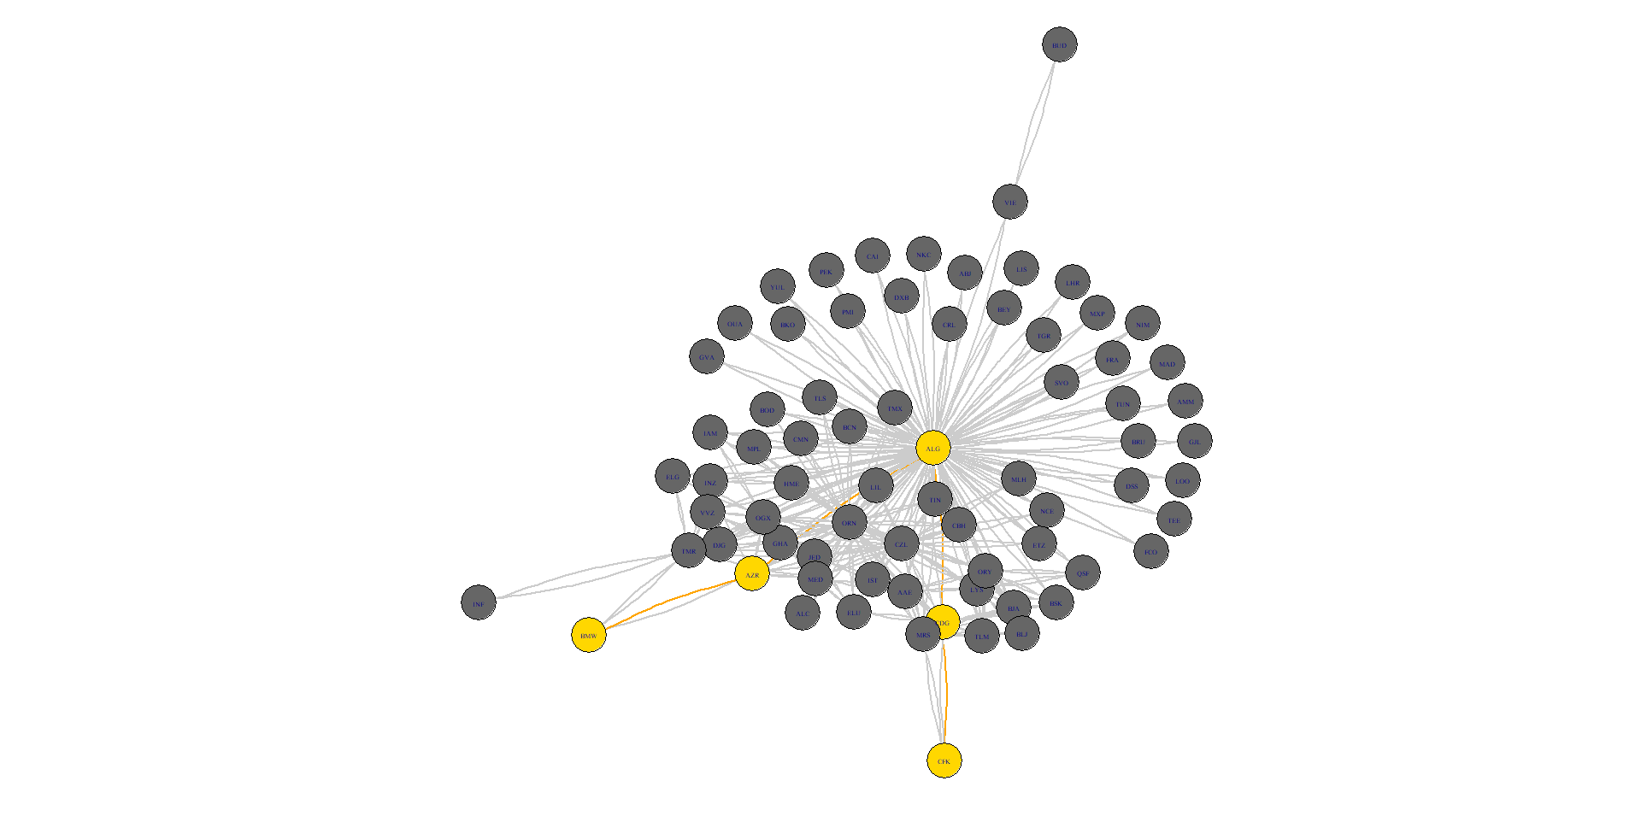
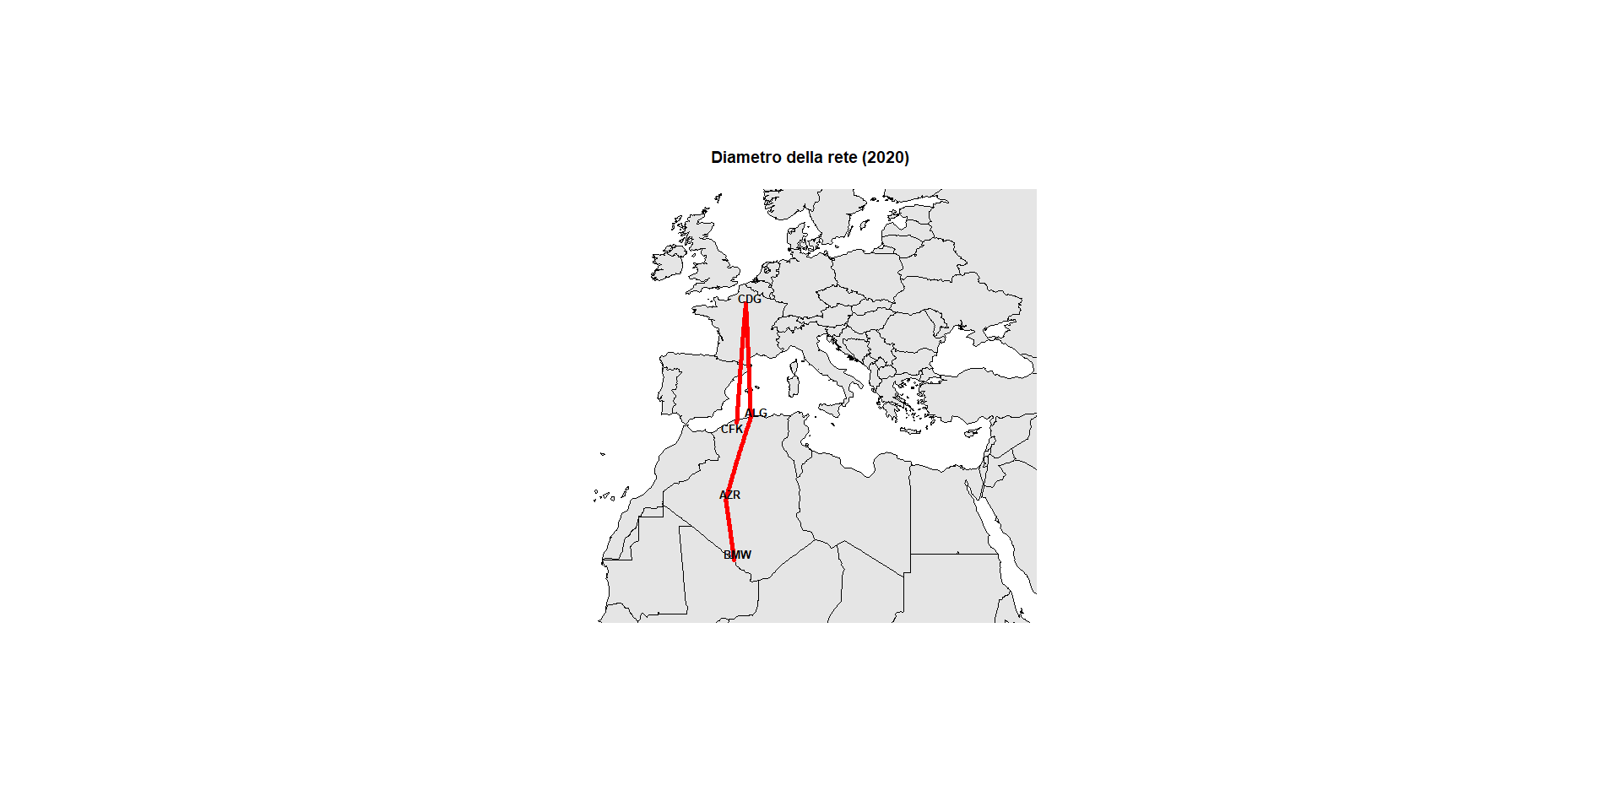
Diametro della rete: 4
Distanza media tra i nodi:
Nel 2010 è 2,11
Nel 2020 è 2,01
2020
ALC (Alicante Airport) - ORN (Oran Ahmed Ben Bella Apt) - ALG (Algiers) - GHA (Ghardaia) - VVZ (Illizi)
Notes:
Nel 2020 il diametro è rimasto invariato a 4.
La distanza media tra i nodi, con l’aumento delle tratte disponibili nel corso del decennio, è diminuita da 2,11 a 2,01.

Slide 34
Indice - Reciprocità
Reciprocità
Indica la percentuale di collegamenti bidirezionali all’interno del network, disponibili quindi in entrambe le direzioni.
Nel 2010, 96 collegamenti simmetrici,
9 asimmetrici e 2106 non esistenti.
Nel 2020, 163 collegamenti simmetrici,
3 asimmetrici e 2462 non esistenti.
2010: 95,52%
2020: 99,08%
Δ = +3,56%
Dal 2010 al 2020 si ha avuto un aumento di reciprocità coerente con la crescita del network e la nascita di nuove rotte.
Notes:
Parliamo ora degli indici di rete, innanzitutto della reciprocità: essa indica la percentuale di collegamenti bidirezionali all’interno della rete, rete che nel 2010 aveva la maggior parte di collegamenti simmetrici e solo 9 asimmetrici, mentre nel 2020 si è giunti fino a 163 collegamenti simmetrici e soltanto 3 asimmetrici.
Nel corso degli anni si può notare come l’incremento delle rotte ha portato alla quasi completa bidirezionalità dei collegamenti (99%) che era già alta anche nel 2010 (95%). Tutto ciò è coerente con la crescita del network in dieci anni.

Slide 35
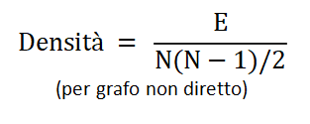
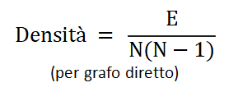
Indice - Densità
Densità
Indica la densità di collegamenti nel network, ovvero il rapporto tra il numero di collegamenti esistenti rispetto al numero di tutti quelli possibili.
2010: 4,54%
2020: 6,25%
Δ = +1,71%
Dal 2010 al 2020 si ha avuto un aumento di densità indicante la nascita di nuove rotte e quindi l’incremento della dimensione del network. Il valore risulta essere comunque basso tipico di una struttura Hub&Spoke. Il 100% lo si avrebbe per una rete in cui ciascuna coppia di nodi è collegata direttamente.
Notes:
L’indice di densità, invece, indica il rapporto tra il numero di collegamenti esistenti rispetto al numero di tutti quelli possibili.
In particolare, proprio a causa dell’aumento di densità del network e la nascita di nuove rotte, l’indice è incrementato da un 4,54% nel 2010 a un 6,25% nel 2020. Il valore rimane comunque basso, tipico proprio di una struttura di tipo Hub&Spoke.

Slide 36
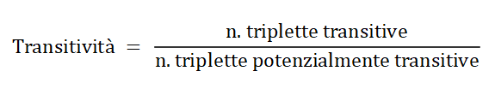
Indice - Transitività
Transitività
Indica il numero di triplette di nodi transitive rispetto al numero totale di triplette possibili. Un più elevato valore indica un maggior grado di connettività della rete.
2010: 7,48%
2020: 13,22%
Δ = +5,74%
Si nota un significativo aumento della transitività della rete coerente con la sua crescita e definizione di nuove rotte. Si ha quindi un maggior grado di connettività tra i nodi.
Il valore è comunque molto masso come tipicamente succede per strutture prevalentemente Hub&Spoke.
Notes:
L’indice di transitività indica il rapporto tra il numero di tutte le triple chiuse della rete e il numero totale di triple (sia aperte che chiuse); un numero più elevato indica un grado di connettività maggiore della rete. Vi è stato un incremento del +5,74% nel corso del decennio, passando da 7,48% a 13,22%, coerentemente con la definizione di nuove rotte. Anche questo indice risulta molto basso, tipico di una struttura Hub&Spoke.

Slide 37
Indici - Transitività - Triadi
“Triad census” definito da David e Leinhardt indica 16 possibili stati in cui sono classificate tutte le possibili triplette di nodi (A, B, C):
Tipologia | 2010 | 2020
003: A,B,C il grafico vuoto | 43073 | 53555
012: A-> B, C | 310 | 180
102: A <-> B, C | 2580 | 5461
021D: A <-B-> C | 7 | 0
021U: A-> B <-C | 0 | 0
021C: A-> B-> C | 1 | 0
111D: A <-> B <-C | 0 | 13
111U: A <-> B-> C | 253 | 11
Tipologia | 2010 | 2020
030T: A-> B <-C, A-> C | 0 | 0
030C: A <-B <-C, A-> C | 0 | 0
201: A <-> B <-> C | 1630 | 2831
120D :LA <-B-> DO, LA <-> C | 0 | 0
120U: A-> B <-C, A <-> C | 0 | 0
120C: A-> B-> C, A <-> C | 0 | 1
210: A-> B <-> C, A <-> C | 6 | 7
300: A <-> B <-> C, A <-> C | 45 | 137
Notes:
In questa slide vengono visualizzate le triadi nel cosiddetto “Triad census” definito da David e Leinhardt nel 1973: sono indicati tutti i possibili sedici stati in cui delle triplette di nodi possono trovarsi.
In particolare si può notare che, nel caso di grafo completo (etichettato con la label “300”), nel corso degli anni si è passati da 45 a 137 triadi completamente connesse, proprio a confermare la crescita del network e l’aumento di collegamenti tra i vari nodi.
Allo stesso modo anche l’etichetta 201 è aumentata nel tempo.

Slide 38
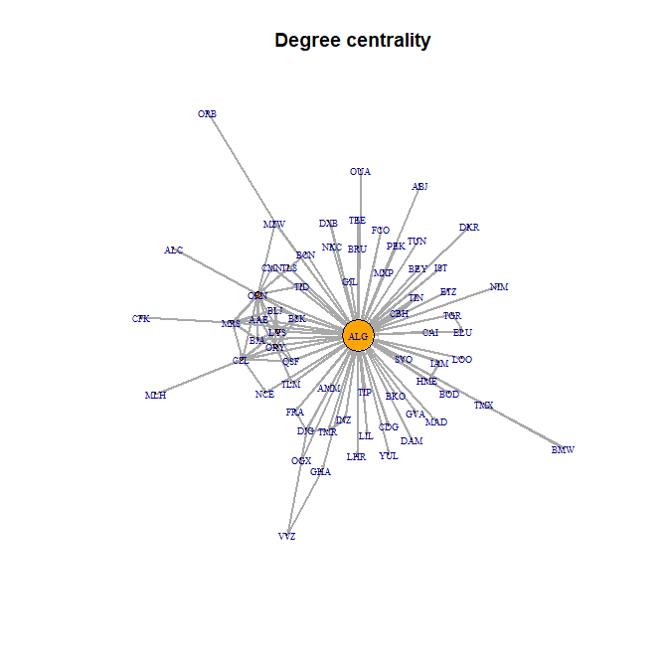
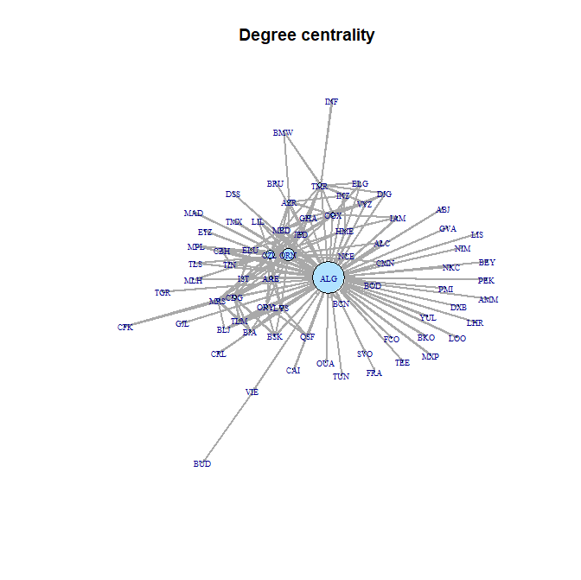
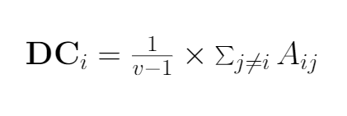
Degree centrality
La Degree Centrality misura la rilevanza di un nodo rispetto agli altri in base al suo numero di connessioni. La formula mostra il suo valore nel caso di una rete non orientata. Nel caso di una rete orientata si distinguono, invece, DC^{IN} in ingresso e DC^{OUT} in uscita.
Misura l’importanza di un nodo in base al numero dei suoi vicini.
2010
2020
Notes:
Abbiamo poi analizzato la centralità dei nodi e la centralizzazione del network. La degree centrality misura l’importanza di un nodo rispetto agli altri in base al suo numero di connessioni. Come si può vedere dalle immagini nel 2010 ALG è l’aeroporto che più si distingue per degree centrality. Nel 2020 ALG aumenta ulteriormente la sua importanza insieme ad un aumento della degree anche di ORN e CZL. La formula è relativa alla degree bidirezionale mentre è possibile distinguerla anche tra quella di input e di output. Misura l’importanza di un nodo in base al numero dei suoi vicini.

Slide 39
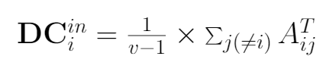
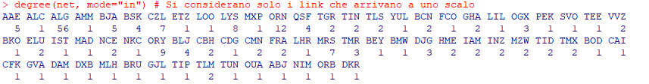
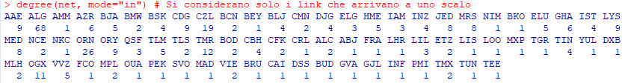
Degree centrality IN (Valori)
2010
2020
Come si è visto anche dal grafo del network, si ha avuto un incremento della degree centrality sia per i nodi ALG e ORN ma anche per gli altri nodi che nel 2010 erano minori come CZL e TMR.
Notes:
Questa slide mostra i valori di degree centrality di input per ogni nodo del network. Si nota l’aeroporto di Algeri che sia nel 2010 che nel 2020 si distingue per un elevato valore di degree. Nel 2020, come già detto, si ha un aumento anche per altri aeroporti minori come CZL, TMR e ORN.

Slide 40
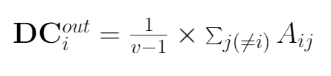
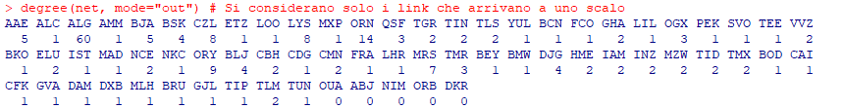
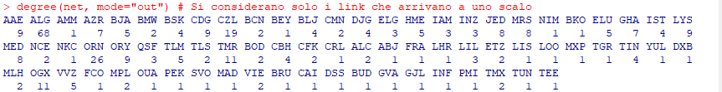
Degree centrality OUT (Valori)
2010
2020
Anche per la Degree Centrality OUT valgono le stesse considerazioni esposte per quella precedente (IN); dopo dieci anni si ha avuto un incremento delle connessioni soprattutto di alcuni aeroporti come sopra indicato. Anche in questo caso ORN, CZL e TMR oltre a OGX sono quelli che più si differenziano. ALG si conferma quello con il valore più alto, coerentemente con una struttura di tipo Hub&Spoke.
Notes:
Per quanto riguarda la Degree Centrality OUT possiamo fare le stesse considerazioni di quella precedente. Si è visto un aumento del grado per alcuni aeroporti indicati con Algeri aeroporto principale coerente con una struttura del network di tipo Hub&Spoke.

Slide 41
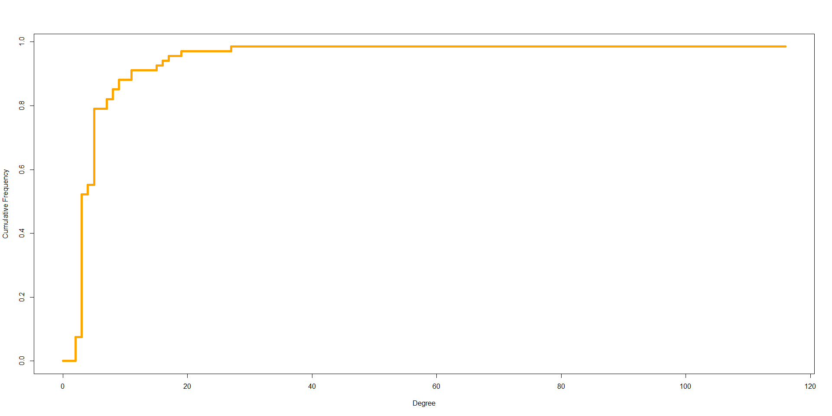
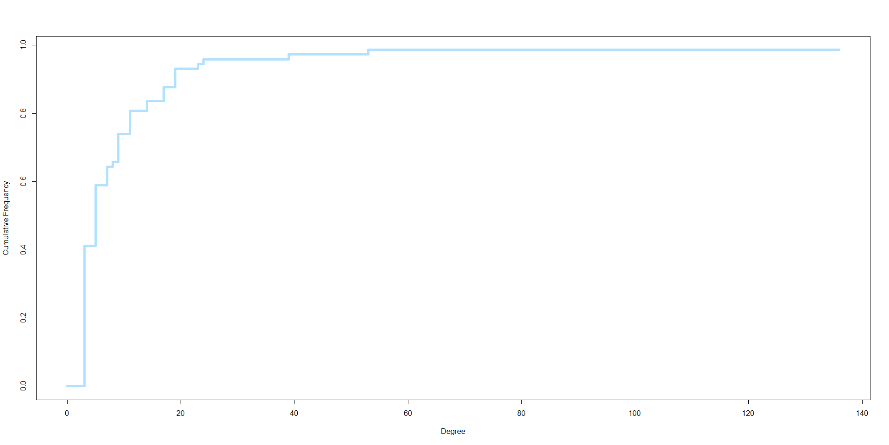
Degree centrality (Cumulativa)
2010
Dal 2010 al 2020 si nota una lieve flessione della curva concorde con il fatto che alcuni aeroporti della rete hanno aumentato il numero di interconnessioni con gli altri (aumentato la propria degree).
Mentre nel 2010 il numero di aeroporti con fino a 10 connessioni era circa l’80%, nel 2020 la stessa percentuale è in corrispondenza di una degree compresa tra 10 e 20.
Si ha comunque che pochi aeroporti sono caratterizzati da un alto grado di connessioni mentre la maggioranza presentano un basso grado.
2020
Notes:
Abbiamo poi plottato il grafo cumulativo della degree centrality per evidenziare meglio i cambiamenti durante il decennio. Come si può vedere la curva del 2020 risulta avere una maggiore flessione rispetto a quella del 2010, coerente con il fatto che più aeroporti hanno aumentato il loro degree centrality aumentando le loro interconnessioni. Si può notare come nel 2010 il numero di aeroporti con fino a 10 connessioni era di circa l’80% mentre nel 2020 questa percentuale è relativa a una degree compresa tra 10 e 20. In generale si ha comunque che molti aeroporti hanno un basso grado di degree centrality mentre solo pochi sono caratterizzati da un alto valore.

Slide 42
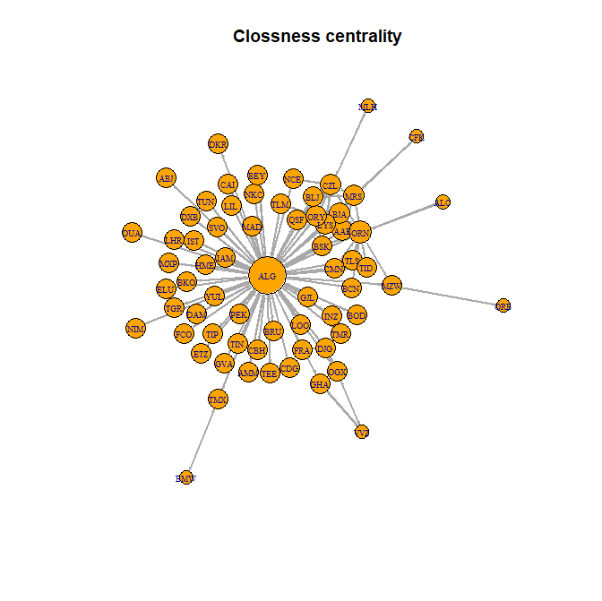
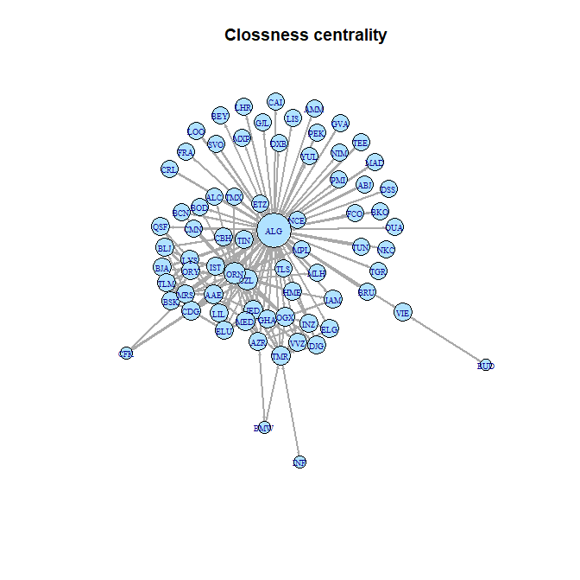
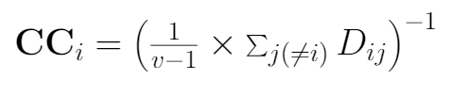
Closeness centrality
La Closeness Centrality attribuisce maggiore importanza ai vertici più vicini all’insieme dei vertici raggiungibili dal nodo in considerazione.
Tale valore viene calcolato come l’inverso del percorso medio più breve.
Misura la velocità con cui un nodo è raggiunto / raggiunge tutti gli altri.
2010
2020
Notes:
Abbiamo poi continuato l’analisi effettuando il calcolo della Closeness Centrality. Questa misura attribuisce un valore ed un'importanza maggiore ai nodi vicini all’insieme dei vertici raggiungibili dal vertice che si considera. Si calcola come l’inverso del percorso medio più breve. Dai grafici possiamo notare come l’aeroporto ALG ha sia nel 2010 che nel 2020 una rilevanza maggiore rispetto agli altri che hanno comunque un certo grado. Possiamo dire che questo indice misura la velocità con cui un nodo è raggiunto o raggiunge tutti gli altri.

Slide 43
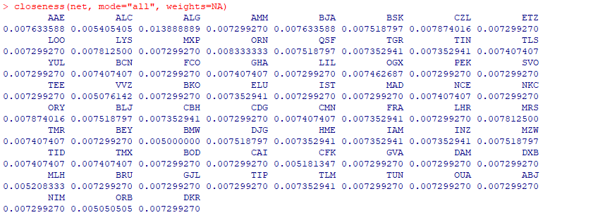
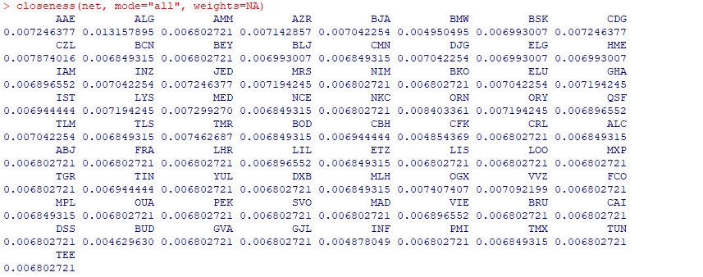
Closeness centrality (Valori)
2010
2020
L’aeroporto di ALG risulta essere ancora quello con la maggiore closeness centrality rispetto agli altri confermando una struttura del network di tipo Hub&Spoke. Si è avuto in generale un incremento anche di alcuni altri aeroporti.
Notes:
Valori più puntuali della Closeness Centrality sono presentati in questa slide. Abbiamo evidenziato come ALG si distingue sempre come l’aeroporto con il più alto valore mentre nel corso dei 10 anni gli altri aeroporti subiscono un leggero aumento oppure rimangono invariati.

Slide 44
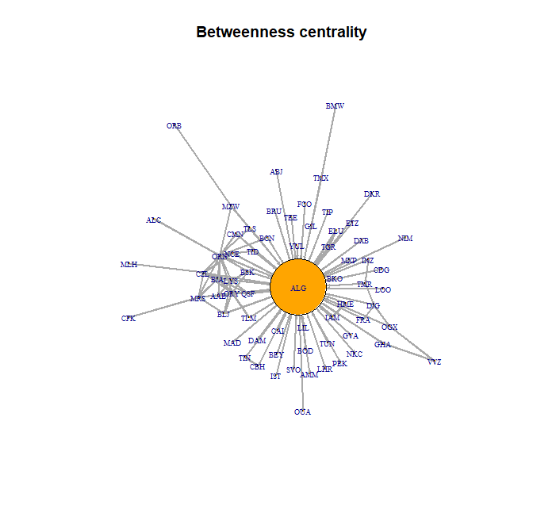
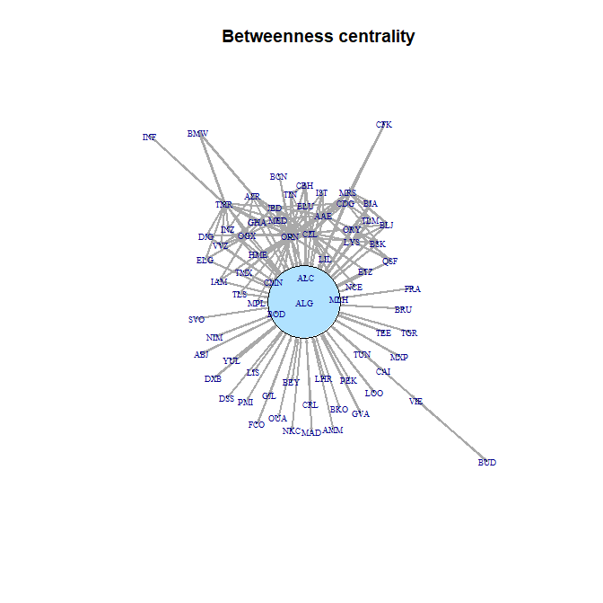
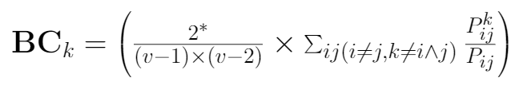
Betweenness centrality
La Betweenness Centrality dà maggiore importanza ai nodi che più spesso vengono attraversati nel cammino tra una coppia di nodi. In particolare dipende dalla proporzione di cammini più brevi che uniscono coppie di vertici sul quale il nodo in considerazione appartiene.
Misura quanto un nodo è cruciale per la comunicazione tra tutte le coppie di nodi.
2010
2020
Notes:
Infine abbiamo effettuato il calcolo della Betweenness Centrality che attribuisce una importanza maggiore ai nodi che più spesso vengono attraversati in un percorso tra una coppia di nodi. Dipende, ovvero, dalla proporzione di cammini più brevi che uniscono coppie di vertici sul quale il nodi in considerazione appartiene. Dai grafi si nota come ALG è l’aeroporto che si distingue di più tra tutti gli altri. L’elevato valore di betweenness è coerente infatti con la struttura Hub&Spoke del network con ALG aeroporto Hub. Possiamo quindi dire che La betweenness centrality misura quanto un nodo è cruciale per la comunicazione tra tutte le coppie di nodi.

Slide 45
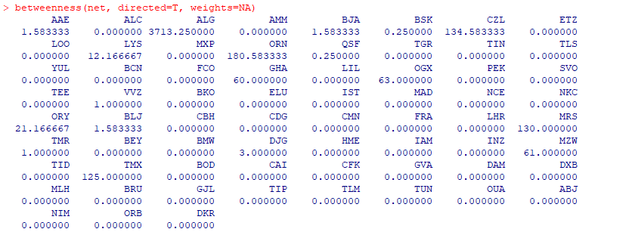
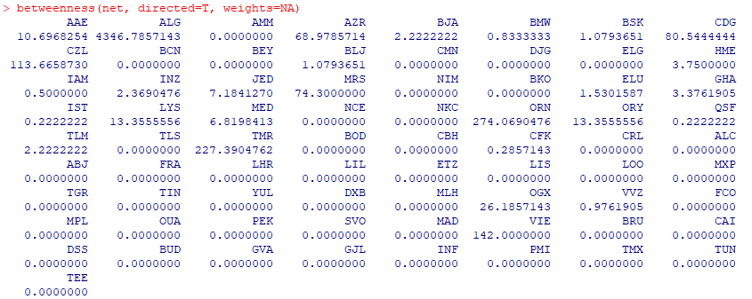
Betweenness centrality (Valori)
2010
2020
Sono indicati qui gli aeroporti che più si sono distinti per aumento di betweenness centrality nel corso del decennio. Si nota, in particolare, un aumento per certi aeroporti che assumono maggiore importanza e anche un aumento di ALG che si riconferma uno degli aeroporti più trafficati e centrali. Altri sono: ORN, VIE, TMR e CZL. ALG, come ci si aspetta, ha un elevato valore di Betweenness Centrality in quanto è l’hub di una struttura Hub&Spoke abbastanza grande; numerosi voli da un aeroporto all’altro hanno quindi ALG come aeroporto intermedio.
Notes:
Anche in questo caso abbiamo mostrato i valori di Betweenness per ciascun nodo. ALG come già detto presenta un valore molto elevato nel 2010 che aumenta ulteriormente nel 2020. ALG è infatti a tappa intermedia di numerosi voli. Nel 2020 si notano inoltre gli aeroporti CZL TMR ORN e VIE che presentano un aumento dell’indice probabilmente dovuto alla creazione di nuove rotte tra gli aeroporti minori.

Slide 46
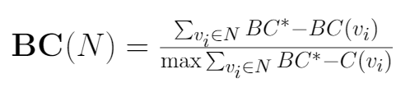


Centralizzazione della rete
Gli indici di Degree centrality, Closeness centrality e Betweenness centrality possono essere estesi all’intera rete per avere un’indicazione complessiva del network.
La Centralizzazione indica quanto è centrale il nodo più centrale rispetto a quanto lo sono tutti gli altri.
La massima centralizzazione la si ha quanto si considera un network a stella, ci si aspetta quindi che un Hub&Spoke abbia dunque un elevato valore.
Notes:
Abbiamo poi proceduto ad estendere l’analisi all’interno network calcolando la centralizzazione della rete relativa alla Degree Centrality, Closeness Centrality e Betweenness Centrality. Per centralizzazione si intende quanto è centrale il nodo più centrale rispetto a quanto lo sono tutti gli altri. Ci si aspetta il massimo valore di centralizzazione per una struttura della rete a stella e quindi per un Hub&Spoke un valore abbastanza alto. Abbiamo poi qui riportato le formule per il calcolo.

Slide 47
Centralizzazione
Degree centralization IN
Closeness centralization
2010
2020
2010
Betweenness centralization
2020
Degree centralization OUT
2010
2020
2010
2020
80,30 %
88,18 %
88,93 %
Δ = +7,88%
91,40 %
Δ = +2,47%
86,27 %
84,73 %
86,36 %
Δ = -1,54%
88,18 %
Δ = +1,82%
Notes:
In questa slide abbiamo riportato i valori di centralizzazione per entrambi gli anni di studio. Si nota che la Degree Centralization, sia in input che in output, mostra un aumento della centralizzazione di circa l’8% nel primo caso e del 2% nel secondo; questo è coerente con l’affermarsi ulteriormente di una struttura di tipo Hub&Spoke. Anche per la Closeness Centralization si ha un aumento fino al 91% circa coerente con una struttura Hub&Spoke. Per quanto riguarda la Betweenness Centralization si è visto un leggero decremento di circa 1,5% arrivando all’ 84,7%.

Slide 48
Centralizzazione - Commenti
La Degree centralization tra il 2010 e il 2020 aumenta, soprattutto quella IN. Tale aumento è coerente con la crescita del network e l’aumento delle interconnessioni mostrato anche dalla matrice di adiacenza.
Vi è stato anche un aumento della Closeness centralization derivante anche in questo caso da una maggiore connettività della rete a seguito dell’aumento delle tratte. È aumentata la centralità del nodo più centrale rispetto a tutti gli altri.
C’è stata una diminuzione della Betweenness centralization probabilmente derivante dal fatto che oltre all’aumento della betweenness di ALG si ha avuto un aumento anche per numerosi altri aeroporti per la definizione di nuove rotte con la conseguente diminuzione del rapporto complessivo.
Nel complesso gli indici e le misure confermano una struttura Hub&Spoke della rete.
Notes:
Possiamo quindi dire che: per quanto riguarda la Degree centralization il suo aumento è coerente con la crescita del network e l’aumento delle interconnessioni mostrata anche dalla matrice di adiacenza. L’aumento della Closeness Centralization è derivate anch’esso da una maggiore connettività della rete a seguito dell’aumento delle tratte; è aumentata la closeness centrality del nodo maggiore (ALG) rispetto alla closeness degli altri. La Betweenness centralization ha avuto una leggera diminuzione rimanendo comunque ad un valore molto alto. La diminuzione potrebbe derivare dal fatto che si siano create nuove rotte e si siano definiti percorsi alternativi che non includano ALG come nodo intermedio tra più coppie di nodi. Nel complesso questi indici e queste considerazioni confermano una struttura di tipo Hub&Spoke della rete.

Slide 49
Conclusioni
L’aeroporto di ALG si è dimostrato essere nel 2010, e ancor più nel 2020, centrale per l’intero network definendo una struttura prevalentemente di tipo Hub&Spoke come mostrato anche dagli indici presentati.
Si è visto un significativo incremento delle rotte tra aeroporti minori a medio/corto raggio in nord africa in controtendenza rispetto ad una struttura puramente Hub&Spoke.
↑ Degree centralization
↑ Closeness centralization
↓ Betweenness centralization (ancora elevata)
⇒ Hub&Spoke.
↑ Reciprocità
↑ Densità
↑ Transitività
⇒ Hub&Spoke.
Si ha avuto un ampliamento degli aeroporti serviti e delle aree geografiche connesse.
Sono aumentati i voli verso il Medio Oriente ed Europa.
Notes:
Concludendo questa analisi possiamo dire che: ALG si è dimostrato essere sia nel 2010 e ancor di più nel 2020 l’aeroporto centrale del network definendo una struttura in prevalenza di tipo Hub&Spoke. C’è stato un significativo incremento delle rotte tra aeroporti minori a medio/corto raggio in nord africa in controtendenza rispetto ad una struttura puramente H&S. Vi è stato un aumento della DC, un aumento della CC e una diminuzione della BC pur rimanendo molto alta che ci confermano la struttura H&S. Allo stesso modo questa conferma ci è data dall’aumento di Rec., Densità e Tran. della rete.
Infine si è visto un ampliamento degli aeroporti serviti e delle aree geografiche connesse con un aumento dei voli verso Medio Oriente ed Europa a conferma della ulteriore crescita delle dimensioni del network.

Slide 50
Prospettive future
Processo di sviluppo per stare al passo con le compagnie aeree internazionali, modernizzando la sua flotta, i suoi strumenti di gestione e sistemi informativi, nonché aggiornando le sue attività, di fronte alle sfide permanenti e cruciali del mercato.
Nell'era digitale e nello sviluppo di nuove tecnologie dell'informazione e della comunicazione, Air Algérie si impegna a rafforzare la propria strategia aziendale in termini di sicurezza del volo e qualità del servizio, al fine di affermare la propria posizione tra le migliori aziende e sviluppare ulteriormente la propria attrattività sul mercato.
La sfida per Air Algérie oggi è offrire la migliore esperienza di viaggio ai propri clienti attraverso un'ampia varietà di servizi e un vantaggioso programma fedeltà.
Il completamento del nuovo terminal di Algeri consentirà all’azienda di diventare più competitiva e faciliterà l'attuazione del piano quinquennale 2019-2023.
Notes:
In questa slide abbiamo indicato le prospettive future dichiarate dalla compagnia stessa. C’è da aggiungere che i seguenti piani erano stati formulati prima della pandemia e quindi potrebbero essere rivisti. In ogni caso tra le intenzioni di Air Algerie vi sono le seguenti: In primo luogo modernizzare la flotta e le proprie attività per rimanere aggiornati e al passo con i tempi. Secondo quanto sempre dichiara l’azienda, un maggior focus futuro sulla sicurezza di volo e sulla qualità dei propri servizi. Infine segnaliamo la volontà di finire il completamento del nuovo terminal di Algeri.

Slide 51

Situazione in Algeria
Secondo un articolo uscito su avionews.it il 25/08/2020.
L’attuale presidente dell’Algeria, Abdelmadjid Tebboune, sta valutando una forte “riconsiderazione del trasporto” per il suo paese, insoddisfatto del trasporto interno. Nel settore aereo, tra i possibili scenari:
Nuova aviolinea sostitutiva di Air Algerie.
Nuova aviolinea che si unirebbe a quella esistente con possibile privatizzazione.
Notes:
Per quanto riguarda il contesto politico dell’Algeria, l’attuale presidente (della repubblica democratica popolare) è Abdelmadjid Tebboune, in carica dal 2019 con un mandato di 5 anni. Egli secondo un articolo di Avionews.it del 25 agosto 2020 non è soddisfatto della situazione del trasporto nel suo paese, convinto che necessiti di intervento. Nell’ambito che ci interessa, quello del trasporto aereo secondo indiscrezioni si sta valutando una nuova aviolinea che possa o sostituire Air Algerie o unirsi ad essa con possibile successiva privatizzazione.

Slide 52

Fronteggiare la pandemia
Il vettore aereo Air Algerie ha optato per una sospensione di circa 8 mesi a causa della pandemia da coronavirus.
(L’Algeria su una popolazione di circa 42 milioni ha avuto più di 88 mila contagiati e circa 2500 decessi).
Il 12 luglio 2020 sono ripartiti 23 dei velivoli totali.
Il governo algerino ha adottato misure stringenti. Air Algérie sta lavorando a stretto contatto con le procedure sanitarie internazionali e le linee guida per assicurare un viaggio sicuro ai suoi passeggeri, dal processo di gestione dei voli ai servizi forniti alle agenzie, all'aeroporto e ai passeggeri a bordo.
Notes:
Per quanto riguarda la situazione attuale a fronte del coronavirus, data la dura situazione venutasi a creare in Algeria che ha avuto più di 88 mila contagiati e circa 2500 decessi il vettore ha dovuto optare per una chiusura forzata che si è prorogata per circa 8 mesi. Solamente il 12 Luglio del 2020 vi è stata una ripartenza parziale riuscendo a far tornare al volo 23 velivoli. Il tutto è stato permesso solo grazie alle norme stringenti adottate dal governo algerino e al lavoro di Air Algerie che ha assicurato il ritorno ai voli sicuri rispettando le procedure sanitarie internazionali. Segnaliamo che Air Algerie non ha ridotto né licenziato nessuno dei propri dipendenti come invece è successo a numero compagnie. Sta valutando altresì una riduzione dei salari per far fronte alla drastica riduzione del fatturato.

Slide 53
GRAZIE
Notes:
Vi ringraziamo per l’attenzione!

